Slide 1
№ 269-849-985. Г.В. Тропынин.
№ 269-849-985. Г.В. Тропынин.
ДНЕВНИКА ПО ФИЗИЧЕСКОЙ КУЛЬТУРЕ:
«ПОЗНАЙ И ИЗМЕНИ СЕБЯ»
«СОЦИАЛЬНЫЙ ПОТЕНЦИАЛ ФИЗИЧЕСКОГО ВОСПИТАНИЯ И РАЗВИТИЕ СТУДЕНЧЕСКОГО СПОРТА»

Slide 2
УРОК ФИЗИЧЕСКОЙ КУЛЬТУРЫ
№ 269-849-985. Г.В. Тропынин.
В РАМКАХ НОВОГО СТАНДАРТА:
«Развитие двигательных качеств и
физического здоровья»
2009 – 2010
УЧЕБНЫЙ ГОД

Slide 3
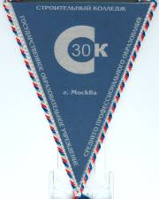
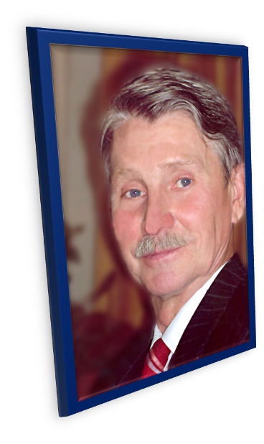
№ 269-849-985. Г.В. Тропынин.
Георгий Васильевич
ТРОПЫНИН
ПРЕПОДАВАТЕЛЬ ФИЗИЧЕСКОГО ВОСПИТАНИЯ
ГОУ СПО СК № ЗО
СТРУКТУРНОЕ ПОДРАЗДЕЛЕНИЕ № 2
ВЫСШЕЙ КВАЛИФИКАЦИОННОЙ КАТЕГОРИИ,
МАСТЕР СПОРТА СССР ПО СПОРТИВНОЙ
ГИМНАСТИКЕ.
Notes:
Идея по данной теме возникла с 1992 года, когда с тренерской работы перешёл на преподавательскую.

Slide 4
№ 269-849-985. Г.В. Тропынин.
ТЕ ХНОЛОГИЯ ЧАСТНОПРЕДМЕТНОГО И ЛОКАЛЬНОГО
ПРЕПОДАВАНИЯ ФИЗИЧЕСКОЙ КУЛЬТУРЫ ПО ДНЕВНИКАМ
ФИЗИЧЕСКОЙ КУЛЬТУРЫ «ПОЗНАЙ И ИЗМЕНИ СЕБЯ»
ПО ПРОГРАММЕ И МЕТОДИЧЕСКИМ РЕКОМЕНДАЦИЯМ «ПРОФИЛАКТИКА ПРОФЕССИОНАЛЬНЫХ ЗАБОЛЕВАНИЙ ОПОРНО – ДВИГАТЕЛЬНОГО АППАРАТА ОБУЧАЮЩИХСЯ»

Slide 5
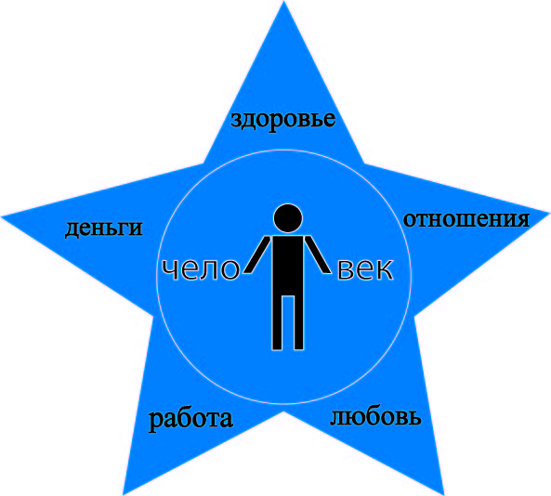
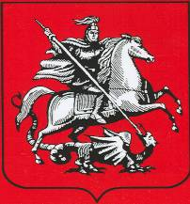
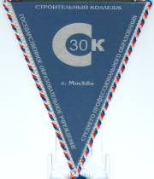
№ 269-849-985. Г.В. Тропынин.
1
5
2
4
3

Slide 6
Здоровье – это такое понятие, которое отвечает физическому, умственному и духовному критериям. При обучении воспитывается и формируется определённое мышление, определённый стереотип, который отвечает требованиям общественно – политическому строю.
С переориентацией нашего общества в иную общественно – политическую структуру возникла необходимость изысканий иных методических и программных изменений, которые соответствовали бы требованиям государственной политике к образовательной системе, а в частности к здоровью, здоровому образу жизни, к физической культуре и спорту.
Как мы знаем, существовала государственная схема СССР:
В соответствии этой схеме государственная политика в образовательной системе физического воспитания выглядит так:
Основным критерием данной схемы являются спортивные достижения, как личного характера, так и учреждений.
Гражданин | Государству | Государство | Гражданину
Сейчас же наоборот, государственная политика переходит к новой схеме, в соответствии этой схеме государственная политика в образовательной системе физического воспитания выглядит так:
Государство | Гражданину | Гражданин | Государству
Основным критерием в новой схеме на первом месте ставится здоровье, а не спортивные достижения.

Slide 7
РУКОВОДСТВУЮЩАЯ СХЕМА № 269-849-985. Г.В. Тропынин.
ЦЕЛЬ | ПРЕДНАЗНАЧЕНО | ПРОЦЕСС | ПРОГРАММЫ
Физическое здоровье. | Начальная школа, 1, 2, 3, 4 классы. | Экстровертный педагогический процесс с преобладанием личностно-ориентированным подходом. | Направлены на воспитание у обучающихся новых представлений, понятий, мышления и стереотипа к ФК и к своему здоровью.
Физическое здоровье ЗОЖ и спортивная направленность. | Основная школа 5, 6 классы (физическое здоровье ЗОЖ), 7, 8, 9 кл. (спортивная напрвленность). | Экстровертный и интровертный педагогический процесс. | Личностно-ориентированные с дифференцированным направлением имеющихся программ.
Спортивная направленность и занятия по интересам. | Средняя школа, 10, 11, 12 классы, обучающиеся в НПО, СПО профессионального образования. | Только интровертный педагогический процесс. | С личностно-дифференцирован-ным направлениием имеющих программ.
Профессионально-прикладная физическая подготовка (ППФП), профилактическая физическая профессиональная подготовка (ПФПП) и спортивная направленность. | Колледжы и высшая школы. | Только интровертный педагогический подход. | Направлены на тренировку и развитие физических качеств в сфере выбранной профессии и обучение профилактическим упражнениям.

Slide 8
№ 269-849-985. Г.В. Тропынин.
ПО ФИЗИЧЕСКОЙ КУЛЬТУРЕ
«ПОЗНАЙ И ИЗМЕНИ СЕБЯ»

Slide 9
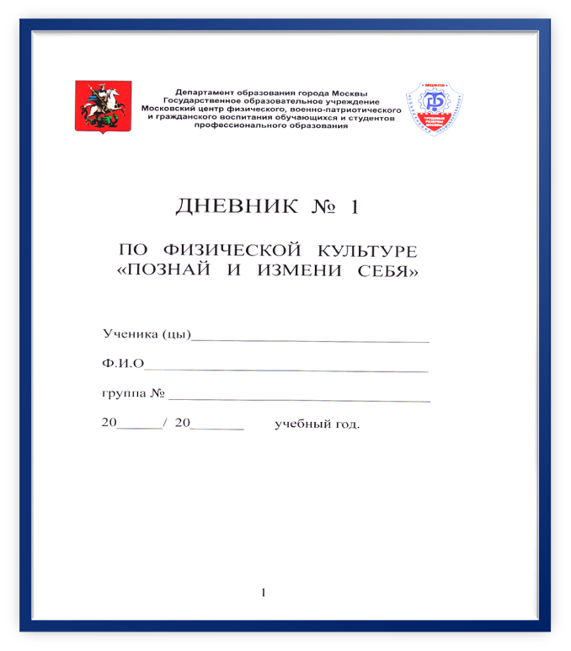
№ 269-849-985. Г.В. Тропынин.

Slide 10
№ 269-849-985. Г.В. Тропынин.
СОДЕРЖАНИЕ
МЕДОСМОТР
№№ | Кабинет | Заключение врача. | Дата. | Подпись.
1
2
3
4
5
6
7
8
9
Notes:
Группа здоровья________________________________________
Отклонение в здоровье________________________________________________________________________________________
Подпись врача____________________

Slide 11
№ 269-849-985. Г.В. Тропынин.
2. ПРИМЕРНОЕ РАСПРЕДЕЛЕНИЕ РЕЖИМНЫХ МОМЕНТОВ
№ | Режимные моменты | Возраст
 |  | 15-16 | 17-18
1 | Ночной сон | 9ч. | 8.5ч.-9ч.
2 | Утренняя гимнастика, водные процедуры, приём пищи, туалет. | 2ч. | 2ч.
3 | Дневной сон | По желанию
4 | Учебные и факультативные занятия | 5ч.-6ч. | 5ч.-6ч.
5 | Учебные занятия дома (с учётом перерывов) | 2.5ч. | 2.5ч.
6 | Игры на открытом воздухе, дорога в колледж и обратно. | 3ч.-4ч. | 3ч.-4ч.
7 | Внеклассные и внеколледжные занятия, свободное время, общественно полезный труд, помощь семье, чтение и т.п. | 1ч.-1.5ч. | 1ч.-1.5ч.

Slide 12
№ 269-849-985. Г.В. Тропынин.
ВАШ РЕЖИМ ДНЯ
№ | СОДЕРЖАНИЕ | ВРЕМЯ
 |  | Начало | Конец
1
2
3
4
5
6
7
8
9
10
11

Slide 13
№ 269-849-985. Г.В. Тропынин.
ФИЗИЧЕСКОЕ РАЗВИТИЕ
Дата________________________
Нужное подчеркнуть.
№ | Наименование | Наружный осмотр
1 | Осанка | Голова и туловище находятся на одной вертикали. Плечи развёрнуты находятся на одном уровне, лопатки прижаты, физиологические кривизны позвоночника нормально выражены. Грудь слегка выпуклая. Живот подтянут, Ноги разогнуты.
2 | Положение головы | На одной вертикали с туловищем. Подана вперёд. Наклонена вправо, влево.
3 | Позвоночник | Физиологические изгибы: шейный и поясничный лордоз (выпуклость вперёд); грудной и крестцово-копчиковый кифоз (выпуклость назад). Глубина 3-4см.
4 | Грудная клетка | В норме. Цилиндрическая. Коническая. Уплощённая.
5 | Форма живота | Хорошо несколько втянут. Норма незначительно выпячивается. Слабое отвислость живота.
6 | Форма ног | Прямые-смыкание бёдер, коленей, голеней и пяток с небольшим просветом. «О»-образная форма. «Х»- образная форма.
7 | Стопа | Норма – не более 1/3 пигментированная часть стопы. Уплощённая больше 1/3. Плоская – вся ширина стопы.
8 | Развитие мускулатуры | Хорошая. Удовлетворительная. Слабая.
9 | Кожа | Влажность. Окраска. Наличие сыпей. Повреждения, Омозолестность. Опрелость.
10 | Жироотложение | Норма-кожная складка берётся свободно. Слабое -берётся с трудом. Низкое-костный и мышечный рельефы сглажены.
11 | Опорно-двигательный аппарат | Ограничение движений в суставах. Повышенная подвижность, привычные вывихи.

Slide 14
№ 269-849-985. Г.В. Тропынин.
4 АТРОПОМЕТРИЯ
год | рост | вес | окружность грудной клетки |  |  | Окружность плеча |  |  |  | Окруж- ность бедра |  | Окруж- ность голени |  | шея
 |  |  | нор ма | вдох | вы- дох | бицепса |  | трицепса |  | Л | П | Л | П
 |  |  |  |  |  | Л | П | Л | П
Осень 20__ Весна
Осень 20__ Весна
Осень 20_ Весна

Slide 15
№ 269-849-985. Г.В. Тропынин.
5. САМОКОНТРОЛЬ СУБЪЕКТИВНЫХ И ОБЪЕКТИВНЫХ ПОКАЗАТЕЛЕЙ
№ | Наименование | Запись показателей | Дата
1 | Самочувствие | «хорошее», «удовлетворительное», «плохое».
2 | Усталость | «не устал», «немного устал», «переутомился».
3 | Работоспособность | «хорошая», «обычная», «сниженная».
4 | Аппетит | «повышенный», «хороший», «пониженный», «отсутствие».
5 | Подсчёт пульса | На поверхности артерий (лучевой, височной, сонной: до занятий, после нагрузки, после тренировки.
6 | Определение веса | На каждом занятии:
7 | Потоотделение | «умеренную», «значительную», «чрезмерную».

Slide 16
№ 269-849-985. Г.В. Тропынин.
ТРЕНИРОВОЧНЫЙ ПРОЦЕСС
№ | НАИМЕНОВАНИЕ УПРАЖНЕНИЙ | КОЛИЧЕСТВО |  | Дата
 |  | Подходов | Выполнений
1
2
3
4
5
6
7
8
9
10
11
12
13
14

Slide 17
№ 269-849-985. Г.В. Тропынин.
МЕТОДИЧЕСКИХ РЕКОМЕНДАЦИЙ
«ПРОФИЛАКТИКА ПРОФЕССИОНАЛЬНЫХ
ЗАБОЛЕВАНИЙ ОДА ОБУЧАЮЩИХСЯ»

Slide 18
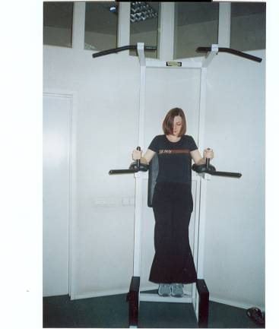
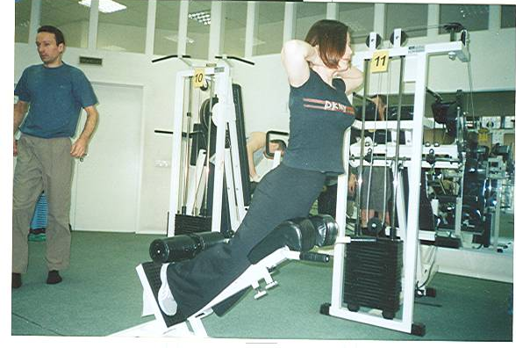
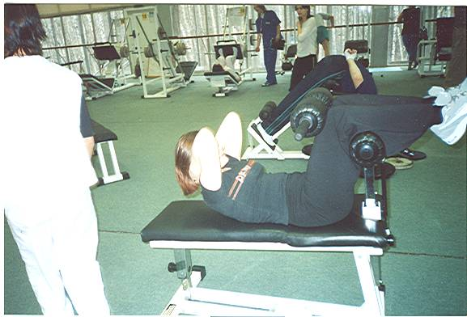
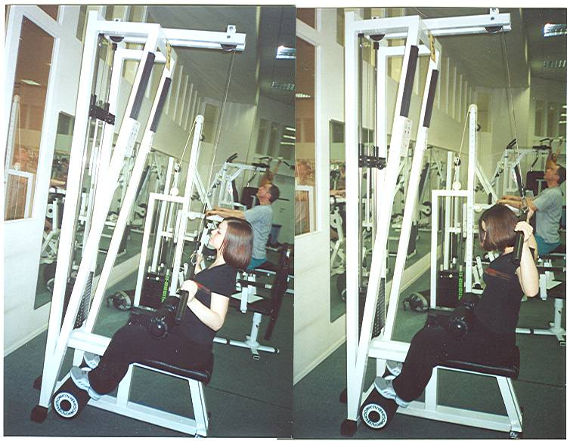
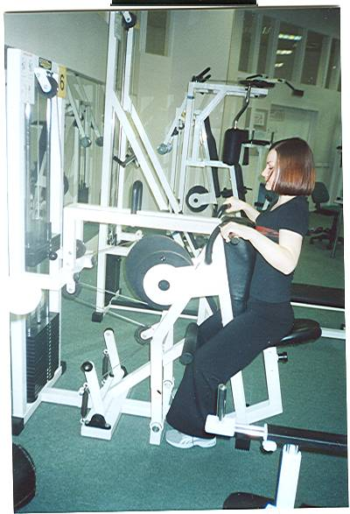
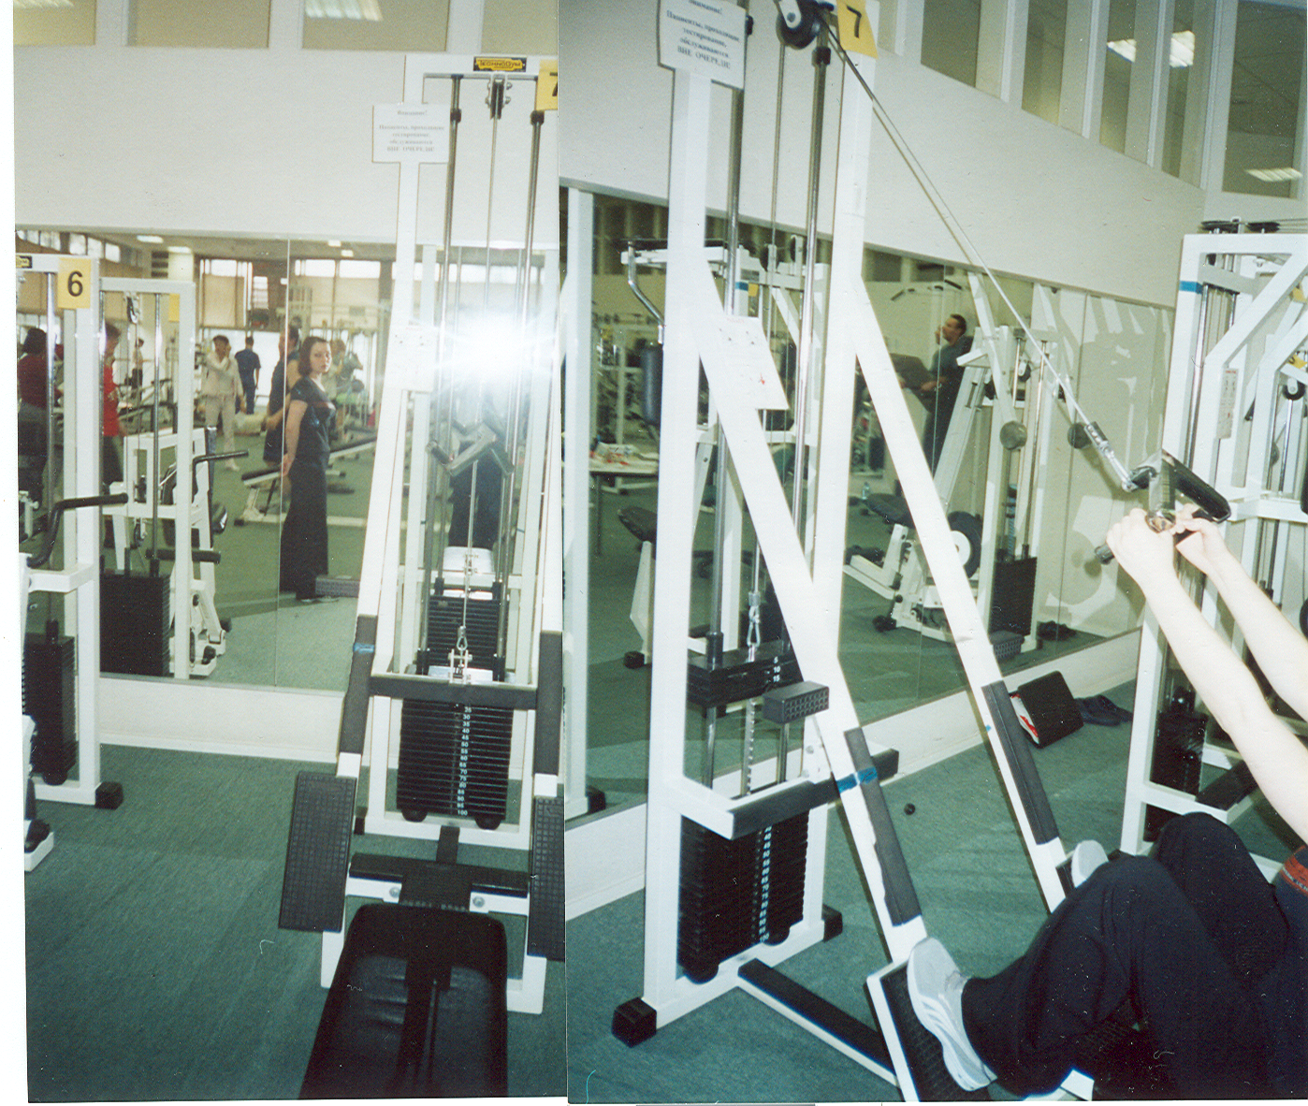
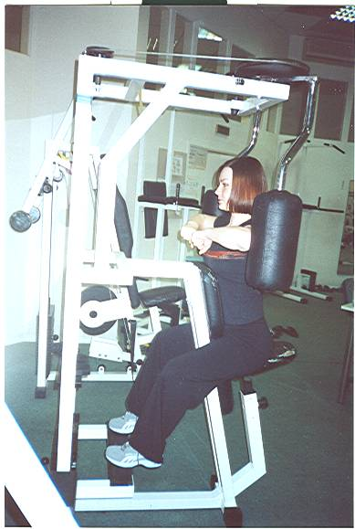
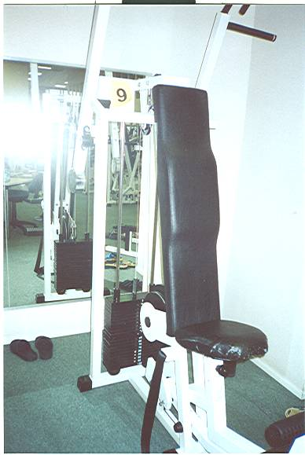
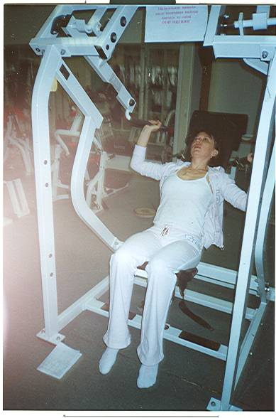
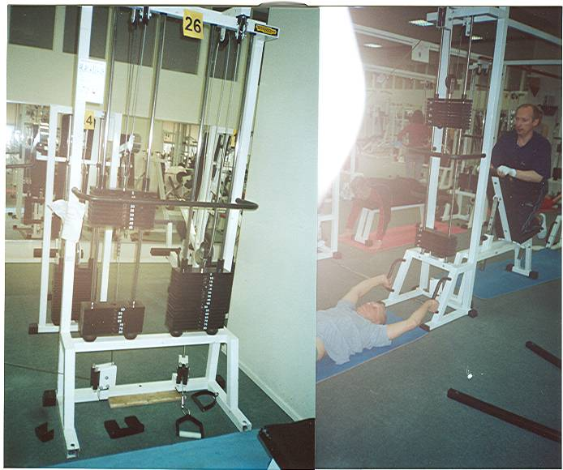
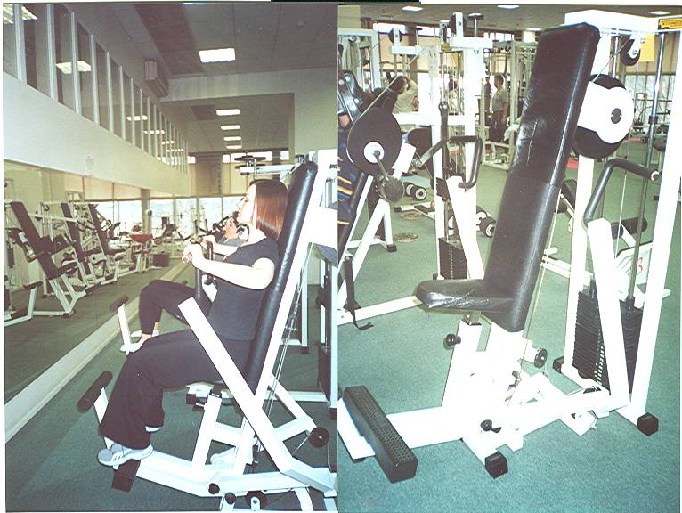
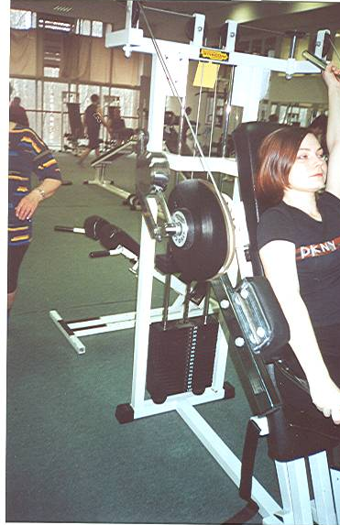
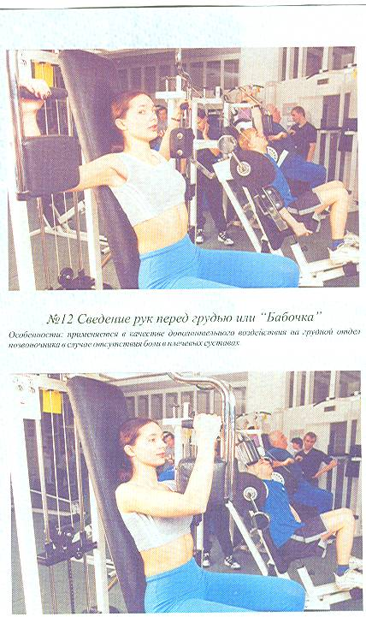
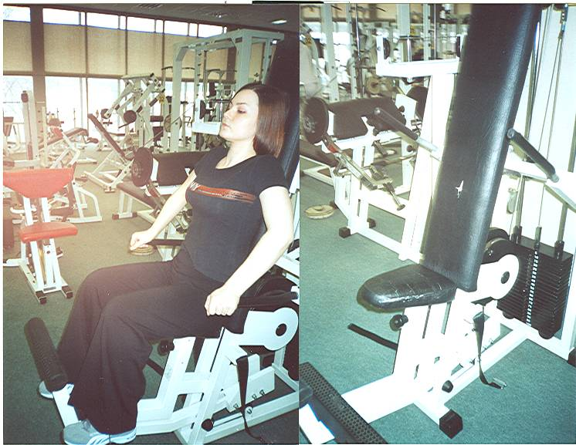
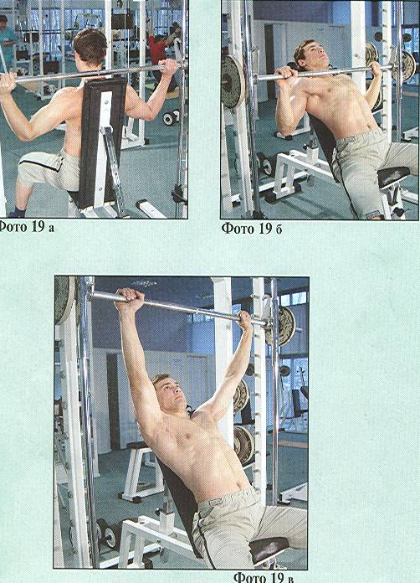
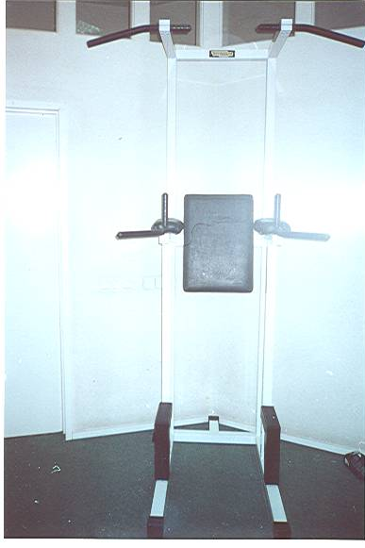
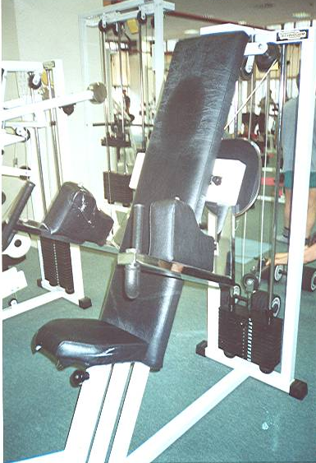
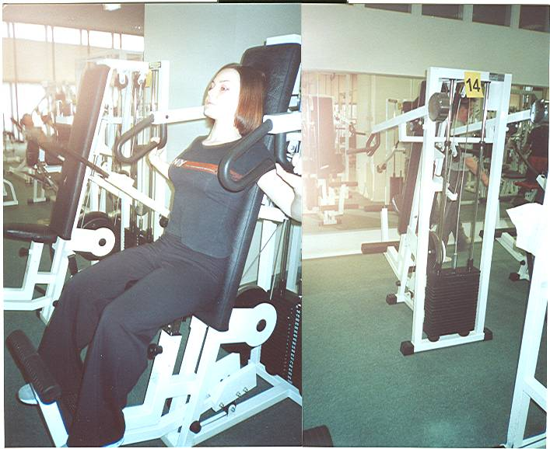
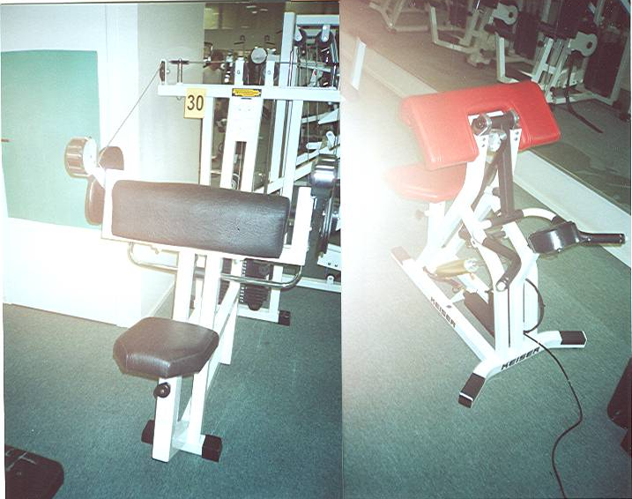
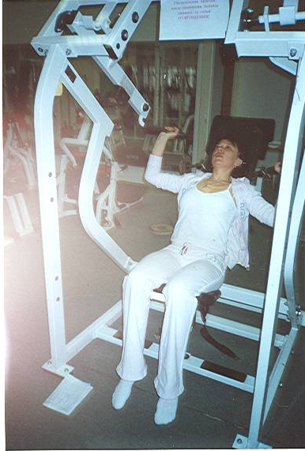
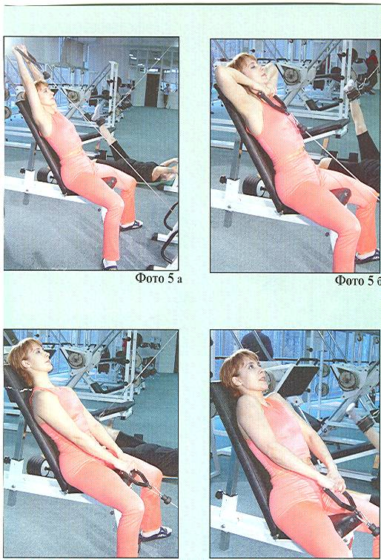
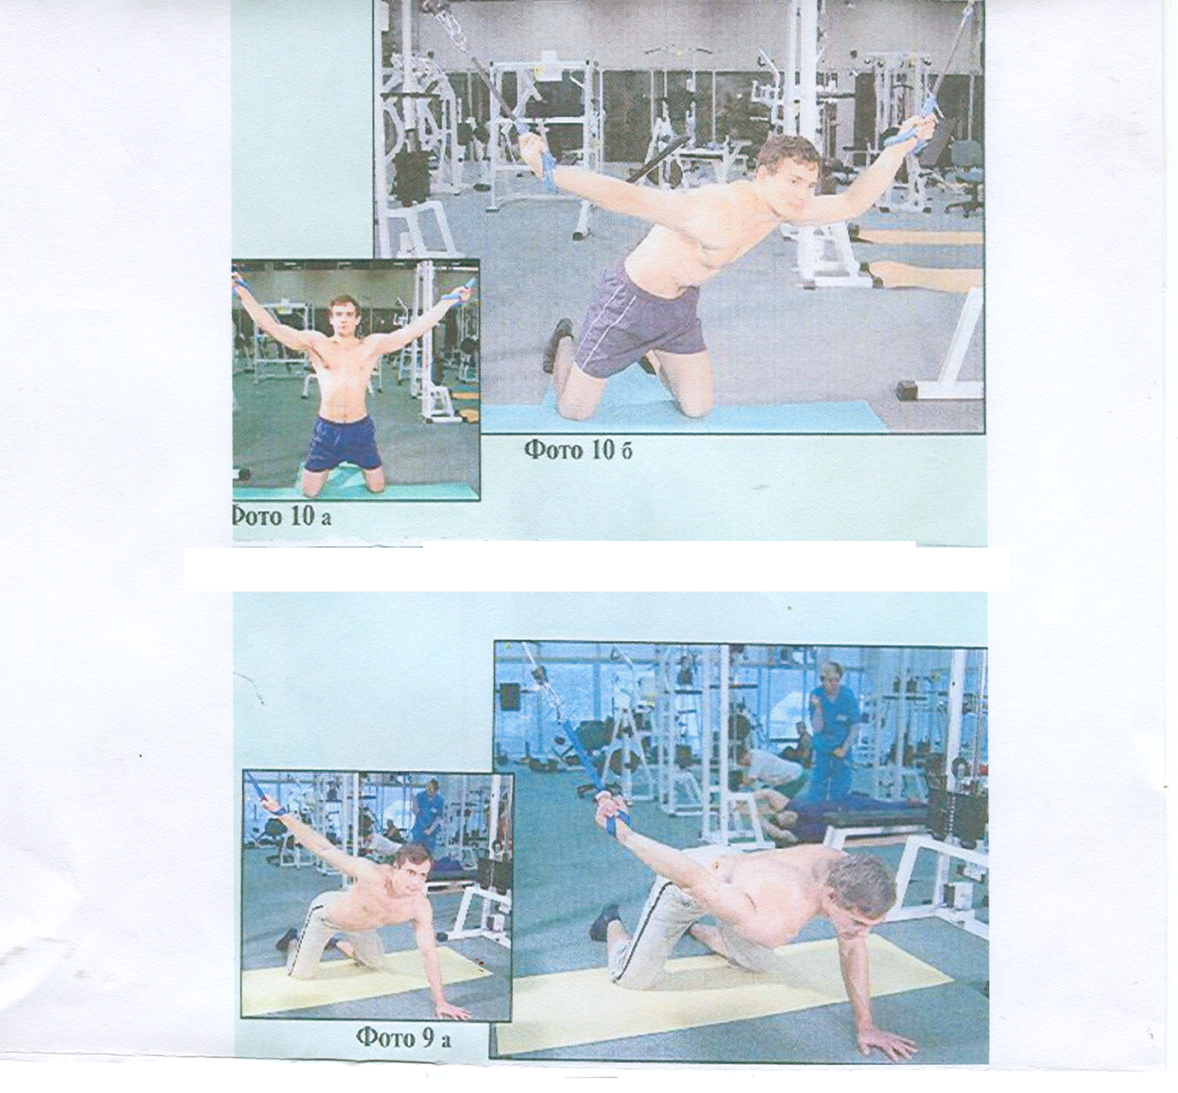
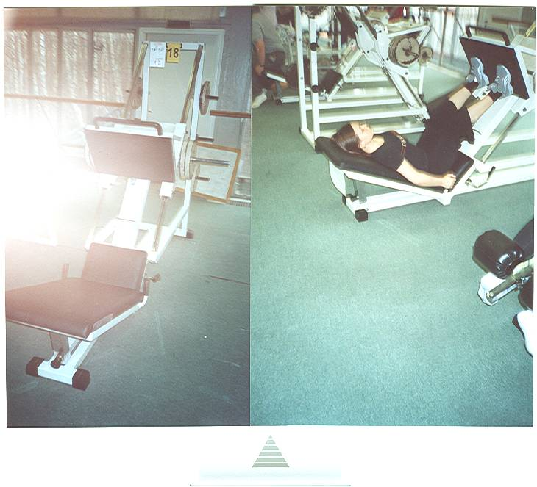
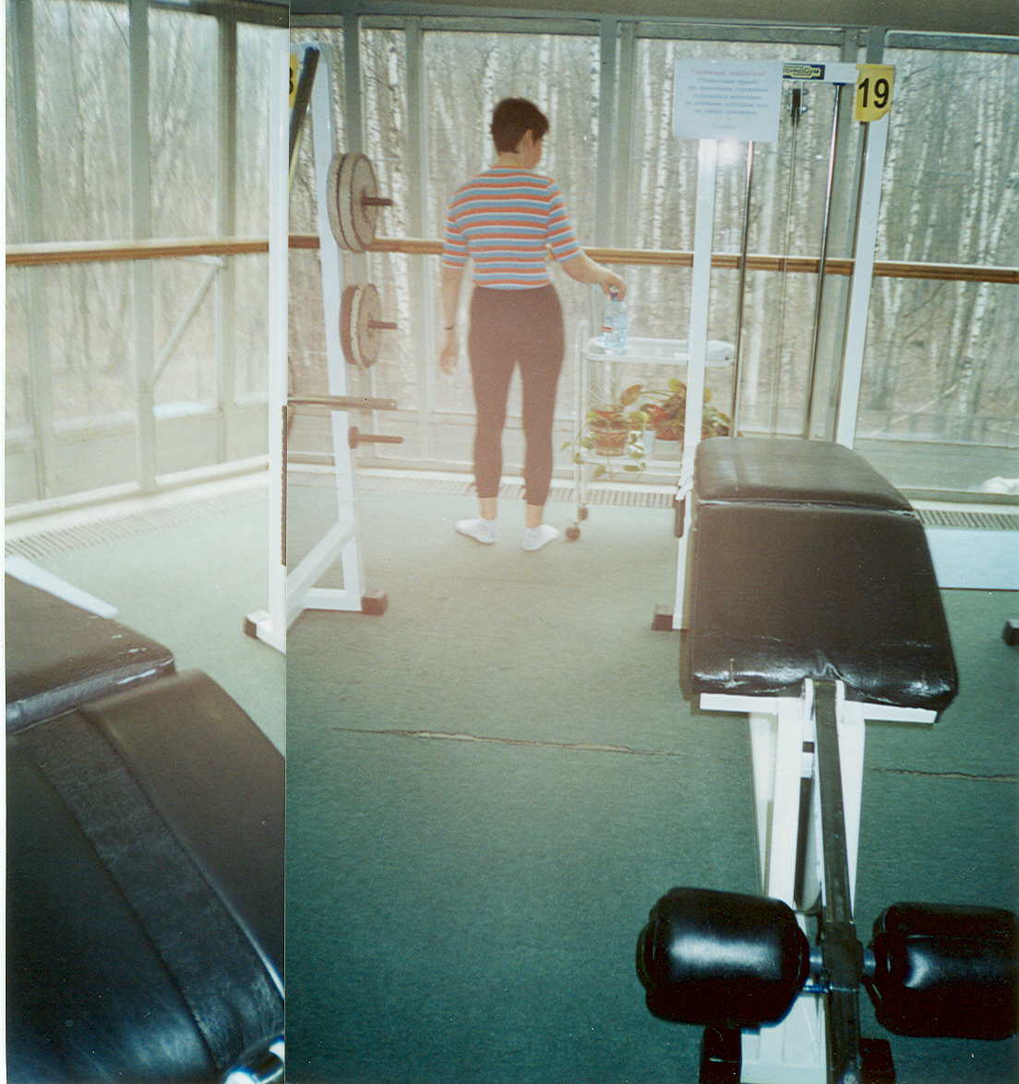
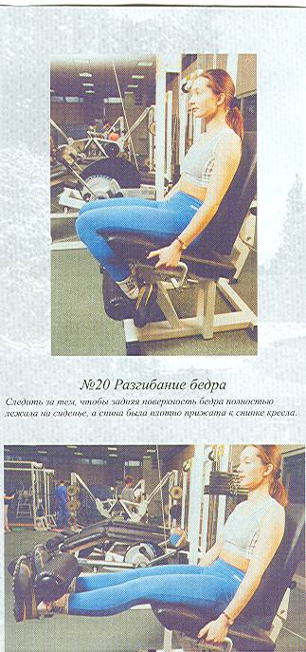
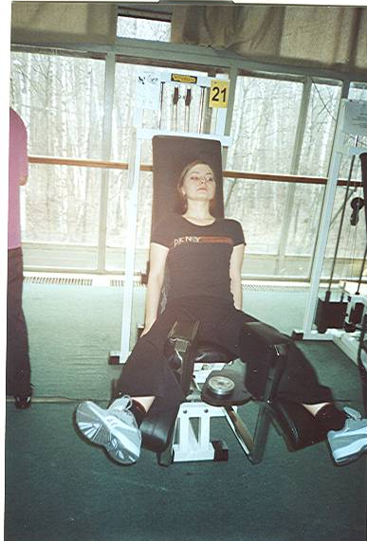
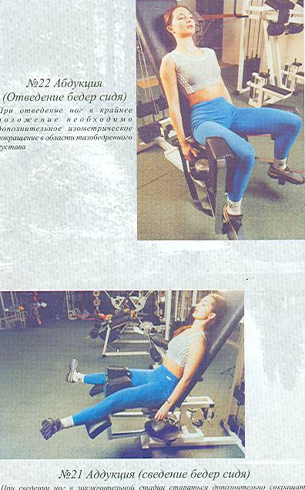
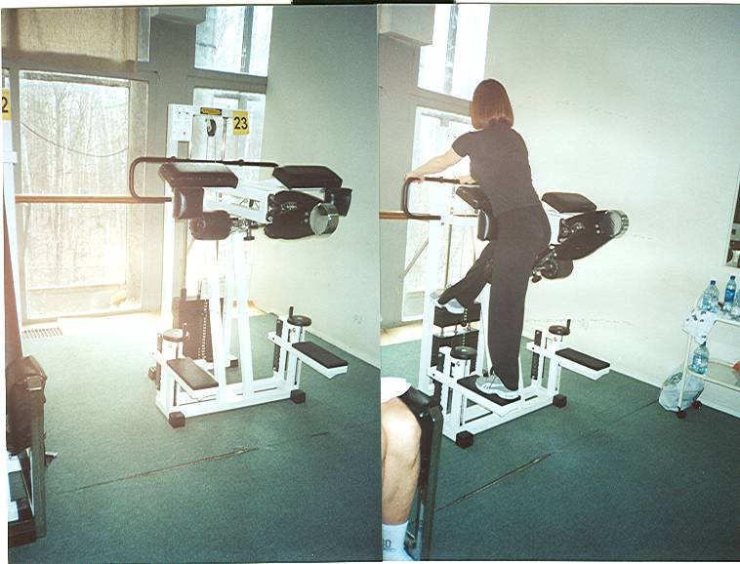
№ 269-849-985. Г.В. Тропынин.
КОМПЛЕКС УПРАЖНЕНИЙ
(подготовительная часть занятий)
Тренажёр №1
Рисунок № 1
Упражнение выполняется в упоре на предплечьях и в висе на руках, хватом сверху, голова прямо, спина прижата к задней стенке тренажёра (и.п.).
На счёт 1- поднимаем прямые ноги до прямого угла, желательно как можно выше (данное упражнение для более подготовленных) – выдох;
Для слабых поднимание ног согнутых в коленях желательно как можно выше.
На счёт 2 исходное положение – вдох.
Выполнить 12 -15 раз в одном подходе.
ТРЕНАЖЁР №3
И.П.- зафиксированные голеностопы, опора на бёдра, туловище наклонено вперёд, голова и взгляд прямо, руки на опоре, для подготовленных – ладони на затылке.
На счёт 1- поднять туловище до горизонтального уровня - выдох.
На счёт 2 – и.п.- вдох.
Выполнить 12 – 15 раз в одном подходе.
ТРЕНАЖЁР №4
И.П. – лёжа на спине ноги зафиксированы в коленном суставе, ладони на затылке, локти в стороны лопатками касаемся скамьи.
На счёт 1 – свести локти приподнять голову, а лопатки приподнять от скамьи – выдох.
На счёт – 2 и.п.- вдох.
Выполнить 12 -15 раз в одном подходе.
Выше указанные упражнения можно выполнять ежедневно они являются подготовительной частью, перед основной тренажёрной тренировки.
ОСНОВНАЯ ЧАСТЬ
УПРАЖНЕНИЕ ДЛЯ МЫШЦ СПИНЫ
ТРЕНАЖЁР №5
(тягового типа, локального действия)
И.П. – сед, голова и взгляд прямо, бёдра зафиксированы, руки вытянуты в верх удерживая тренажёрную перекладину (вес отягощений зависит от подготовленности минимальное число раз 12, максимальное число раз 15 в одном подходе).
На счёт 1 – потянуть перекладину до уровня груди, голова назад, взгляд в верх – выдох.
На счёт 2 – медленно выпрямить руки в верх, голова и взгляд вниз, плечи назад – вдох.
На счёт 3 – потянуть перекладину за голову – выдох.
На счёт 4 – медленно выпрямить руки в верх – вдох.
Каждое упражнение тяга на грудь и за голову выполнить 12 – 15 раз в одном подходе. Это базовое упражнение, можно варьировать: изменение способа захвата; изменение ширины хвата; сгибание – выпрямление рук; смещение тяги в переднее – заднем направлении; асимметричная работа. Здесь в основном заняты сгибатели предплечья и разгибатели плеча.
ТРЕНАЖЁР №6
(тяговый, узколокального действия)
Одно из лучших подводящих упражнений к базовым упражнениям для мышц спины «Мотоцикл», тяговый, узколокальный. И.П. – сидя, с наклоном головы вперёд, взгляд вниз и опорой грудью (прижаться) к спинке сиденья.
На счёт 1 – сгибание рук в горизонтальной плоскости, мышцы живота и верхний - грудной отдел прижаты к спинке сиденья, спина и голова прямо, лопатки соединены, локти прижаты – выдох.
На счёт 2 – и.п. – вдох.
Выполнить 12 – 15 раз в одном подходе.
Тренирующий эффект упражнения может быть изменён путём варьирования положения локтей во время сгибание рук на счёт раз. Чем больше локти разведены в стороны, тем больше разгибание плеча при подтягивании сменяется его отведением назад по горизонтали с дополнительной активизацией задних пучков дельтовидной мышцы, широчайшей и других мышц спины. А фиксация плечевого пояса на ложементе во время выполнения на счёт раз позволяет выключать из работы мышцы туловища.
ТРЕНАЖЁР №7
Тяговый
И.П. – сед с максимально наклоном вперёд и вытянутыми руками вверх, ноги приподняты до верхней опоры для ног, голова опущена вниз.
На счёт 1 – сгибая руки в локтевых суставах и одновременно активное разгибание в тазобедренных суставах, прямой спиной слегка прогибаясь назад в поясничном отделе, локти прижаты и слегка отведены назад, голова прямо на одной линии с туловищем, взгляд прямо – выдох.
На счёт 2 – и.п. – вдох.
Выполнить 12 – 15 раз в одном подходе (вес отягощений зависит от подготовленности).
Данное упражнение имеет вид тяги за рукоять – треугольник с возможным глубоким наклоном туловища назад, мышцы туловища работают в преодолевающем режиме, а при реверсе – уступающем
ТРЕНАЖЁР №8
Узколокального действия
И.П. – сед, мышцы живота прижаты к спинке сиденья, верхний грудной отдел и голова опущены вниз к верхней опоре тренажёра, макушкой головы касаясь предплечий согнутых рук в локтевых суставах, наружной стороной плеч опираясь на валики тренажёра.
На счёт 1 – разгибая плечи в стороны – соединяя лопатки, локти в согнутом положении, голова и туловище прямо, небольшой прогиб в поясничном отделе , локти строго в горизонтальном положении – выдох.
На счёт 2 – и.п. – вдох.
Выполнить 12 – 15 раз в одном подходе (вес отягощений зависит от подготовленности).
Это смешанное действие – разгибание и отведение плеча, вместе с этим выполняется активное действие с приведением лопаток к позвоночнику. Здесь работают м.м. – задние пучки дельты, средние трапецевидной м., широчайшая, большая круглая м. Данное упражнение предназначено для тренировки дорсальных м. плеча движением типа отведения плеча назад.
ТРЕНАЖЁР №9
Локального действия
(имеет относительно узкую геометрию заданных движений)
И.П. – сидя на тренажёрной скамейке, спина опирается о ложемент, имеющий валик, заставляющий прогибаться и формируя тем самым лордоз в грудной области позвоночника, руки вверх широким хватом сверху, ноги опираются на подвижные подножки, которые снимают или увеличивают баланс отягощений (чем слабее опора ногами, тем больше нагрузка на руки).
На счёт 1 – выполнить тягу руками – подтягивание – выдох.
На счёт 2 – и.п. – вдох.
Выполнить 12 – 15 раз в одном подходе.
Руки работают традиционно в положение «вверх», в широком хвате, с включением сгибателей предплечья и разгибателей плеча ( верхний сектор движения). Существенный механический эффект, сопровождающий выполнение подтягивания, - растяжение позвоночника, которое выражено тем сильнее, чем больший вес на тяге, и чем полнее выпрямлены ноги на опоре в начале цикла подтягивания.
ТРЕНАЖЁР №33
Локального действия
Предназначен для тренировки подтягивания с воздействием на сгибатели предплечья и разгибатели плеча. Рычаговая система тренажёра заставляет занимающегося работать в строго определённой, сагиттальной плоскости, но при этом каждая рука может действовать автономно – одновременно с другой, последовательно и т.д.
ТРЕНАЖЁРЫ (МФТ)
(много - функциональный тренажёр )
Диагонально – тяговый, многофункциональный, с широкой геометрией возможных движений, представляющих собой комплекс тяговых устройств для тренировки практически любых мышечносуставных зон. Соответственно этому для данных тренажёров существуют множество базовых упражнений, которые определяют функциональную ориентацию в зависимости от избранного исходного положения и рабочего движения.
Не маловажное значение имеет растягивающее, «разрабатывающее» воздействие на связочносуставной аппарат рук и плечевого пояса, и позвоночника, в том числе при его боковых изгибах, что весьма важно как для профилактики, так и для корригирующих воздействий при сколиозах.
Свободная тросовая конструкция тренажёров позволяет гибко изменять направление тяги, при расположении лицом или спиной к тяге в положениях стоя, сидя, лёжа на спине, животе возможно применение широкого круга тяговых упражнений, включающих в работу не только руки (сгибание и разгибание предплечья и плеча), но также туловище и ног.
УПРАЖНЕНИЯ ДЛЯ МЫШЦ ГРУДИ
ТРЕНАЖЁР №10
(узколокального действия)
«Жим от груди сидя» - одно из лучших подготовительных упражнений для получения навыка отжимания от пола или штанги лёжа.
И.П. – сидя, спина, голова прямо и прижаты к спинке сиденья, руки горизонтально согнуты в локтях, широкий хват сверху.
На счёт 1 – разгибая локти в начале основного рабочего движения занимающийся держит опоры расширенным хватом, а затем, по ходу выжимания сближает кисти – выдох.
На счёт – 2 медленно принять и.п. – вдох.
Выполнить 12 – 15 раз в одном подходе (отягощение зависит от подготовленности).
ТРЕНАЖЁР №11
(тяговый, локального действия)
«Пуловер» - базовое упражнение при заболеваниях плечевых суставов, вспомогательное для лечения грудного отдела позвоночника. Движение может осуществляться двумя руками одновременно и поочерёдно каждой.
И.П. – сидя, спина, голова прямо и прижаты к сиденью тренажёра, руки вверху прямые за головой.
На счёт 1 – руки опустить в положение «вниз», вдоль туловища, рабочая амплитуда 180 градусов – выдох.
На счёт 2 – и.п. – вдох.
Выполнить 12 – 15 раз в одном подходе (вес отягощений зависит от подготовленности). Работают м.: при разгибании «руки вверх» - б.грудная, передние пучки дельтовидной; при опускании рук к тазу – б. круглая, широчайшая м. спины.
ТРЕНАЖЁР №12
(узколокального действия, тяговый)
И.П. – сидя, спина, голова прямо и прижаты к спинке тренажёра, руки согнуты в локтевых суставах горизонтально отведены назад –«бабочка», хват сверху.
На счёт 1 – сведение согнутых рук вперёд перед лицом до упора – выдох.
На счёт 2 – и.п. – вдох.
Выполнить 12 – 15 раз в одном подходе (вес отягощений зависит от подготовленности). Участвуют м.: б. грудная (нижняя часть), передняя часть дельтовидной, клювоплечевая, короткая головка двуглавой плеча.
ТРЕНАЖЁР №15
(узколокального действия)
И.П. – сидя, голова, спина прямо и прижаты к спинке тренажёра, руки согнуты в локтевых суставах, хват сверху.
На счёт 1 – выпрямляя руки отжимая опору вниз – выдох.
На счёт 2 – и.п. – вдох.
Выполнить 12 – 15 раз в одном подходе (вес отягощений зависит от подготовленности). Тренируются м.: разгибатели предплечья (трицепс, локтевая); в положение «локти назад» - сгибатели плеча (дельта, б. грудная, клювоплечевая); при согнутом локтевом суставе – короткая головка двуглавой ; в положение «локти в сторону» - приводящие плеча; при предельном «выжимании» - опускающие лопатку (малая грудная, переднее – зубчатая, подключичная).
Движение в наилучшей степени тренируется в том случае, когда в исходном положении (и.п.) отжимания с руками, согнутыми в локтях, занимающийся предельно «провален» в плечах, а лопатки максимально подняты и мышцы, осуществляющие их активное опускание, натянуты.
Внимание! Как на данном, так и на других тренажёрах необходимо для лучшего эффекта индивидуально подстраивать тренажёр под свои антропометрические данные.
ТРЕНАЖЁР № 16
(условно – локального действия)
И.П. – лёжа на спине, широкий хват руками сверху за гриф перекладины, голова фиксирована на скамье тренажёра.
На счёт 1 – руки силой, медленно сгибаются в локтевых суставах, гриф касается груди – вдох.
На счёт 2 – руки выпрямить – «выжать» гриф над собой – выдох.
ТРЕНАЖЁР №1
И.П. – упор на прямых руках, туловище и голова прямо, лечи не опускать.
На счёт 1 – медленно на силе сгибаем руки в локтевых суставах и максимально опускаемся вниз, голова и туловище прямо фиксированы – вдох.
На счёт 2 – и.п. – выдох.
Выполнить 12 – 15 раз в каждом подходе (вес отягощений зависит от подготовленности ).
Для мышц груди используется уже известное упражнение «бабочка» со скамьи и на тренажёре №29 известное упражнение «пуловер».
УПРАЖНЕНИЕ ДЛЯ ПЛЕЧ
ТРЕНАЖЁР №13
(узколокального действия)
И.П. – сидя, голова, туловище прямо и прижаты к сиденью тренажёра, руки согнуты в локтях прижаты к туловищу.
На счёт 1 – поднять локти через сторону как можно выше – выдох.
На счет 2 – и.п. – вдох.
Выполнить 12 – 15 раз в одном подходе (вес отягощений зависит от подготовленности). Тренировочное воздействие на м. дельтовидную и другие м. отводящие плеча. С подниманием лопаток при выполнении участвуют м. трапецевидной, поднимающей лопатку, ромбовидной.
ТРЕНАЖЁР №14
И.П. – сидя, спина, голова прямо и прижаты к сиденью тренажёра, руки согнуты в локтях, хват сверху.
На счёт 1 – выпрямление рук в локтевом суставе вверх (отжимание) – выдох.
На счёт 2 – И.П. – вдох.
Выполнить 12-15 раз (вес отягощений зависит от подготовленности и стадии травмы и т.п.).
Данное упражнение можно выполнять поочерёдно и одновременно двумя руками.
ТРЕНАЖЁР №30
(для бицепсов)
И.П. – сидя, спина и голова прямо, опорой грудью и локтевым суставом на тренажёр прямые, хват снизу или сверху (упражнение на бицепсы).
На счёт 1 – сгибание рук в локтевых суставах подтягивая их к груди до упора – выдох.
На счёт 2 – медленно на силе и.п. – вдох.
Выполнить 12 -15 раз в одном подходе (вес отягощений зависит от тренированности).
ТРЕНАЖЁР № 32
(узколокального действия)
И.П. – сидя, туловище прямо, положение головы можно менять (наклоном вперёд и назад), плечи параллельно с согнутыми локтями, хват сверху.
На счёт 1 – «выжимание» выполнить выпрямляя руки вверх – выдох.
На счёт 2 – медленно сгибая руки в и.п. – вдох.
Выполнить 12 – 15 раз в одном подходе (вес отягощений зависит от подготовленности). Типовая нагрузка падает на разгибатели предплечья, если при выжимании опоры локти разводятся точно в стороны, что является целесообразно так – как вовлекаются все части дельтовидных мышц. Эффективность выжимания зависит и от степени установки головы, наклон вперёд стимулирует сгибание плеча и всё «жимовое» действие, наклон назад наоборот, затрудняет это движение и рекомендуется их варьировать.
(МФТ) ТРЕНАЖЁР, УПРАЖНЕНИЕ «ТРИАДА»
И.П. – сидя, туловище, голова прямо и прижаты к скамье тренажёра, руки прямые удерживая ручку троса нижнего блока.
На счёт 1 – сгибая руки в локтевых суставах подтянуть их к шее –выдох.
На счёт 2 – медленно выпрямляя руки и.п. – вдох.
Второе упражнение:
На счёт 1 – поднять прямые руки перед собой вверх до упора спинки сиденья – вдох.
На счёт 2 – медленно опуская в и.п. – вдох.
Упражнение третье:
На счёт 1 – максимально поднять плечи, руки прямые – выдох.
На счёт 2 – медленно на силе опустить в и.п. – вдох.
(МФТ) СКРУЧИВАНИЕ С КОЛЕНА
И.П. - стойка между блоками на коленях, держась руками за петли верхних блоков.
Упражнение начинается с растягиваний плечевых суставов с ротацией во время движения, раскачиваясь на коленях из стороны в сторону, стараясь опуститься на боковую часть тела максимально низко, при этом дополнительно скручивая плечевые суставы ( фото 10 а и 10б).
Взяв рукой специальную петлю, прикреплённую к верхнему блоку, производить ротацию плечевого сустава в максимально возможных радиусах.
Внимание! при выполнении данного упражнения возможны хруст и болезненность в плечевом суставе (фото 9а).
Скорейший желаемый лечебный эффект достигается применением дополнительных естественных физиотерапевтических воздействий, к которым относится сауна - терапия по правилам русской бани, массаж, природные источники, грязи, души с обязательным криотерапевтическим воздействием в конце каждой из применяемых процедур.
Основным результатом лечебной программы является не только снятие болевого синдрома, но, и прежде всего, полное функциональное восстановление плечевого сустава.
УПРАЖНЕНИЕ ДЛЯ НОГ
ТРЕНАЖЁР №18
И.П. – лёжа на спине, ноги согнуты в коленных суставах, голени параллельно полу, голова прижата.
На счёт 1 – жим ногами вверх – выдох.
На счёт 2 – медленно сгибая ноги принять и.п. – вдох.
Выполнить 12 – 15 раз в одном подходе (вес отягощений зависит от подготовленности). Это одно из лучших упражнений для профилактики, коррекции таза при анатомических сколиозах при которых во время выполнений упражнения требуется преодоление субпороговой боли вмышцах сгибателях бедра. Строго симметричная работа ног с сочетанием сосбалансированными напряжениями мышц левой и правой сторон туловища прижатого к ложементу тренажёра, что создаёт условие для выпрямления боковых изгибов позвоночного столба.
ТРЕНАЖЁР №19
И.П. – лёжа на груди, подбородок прижат, руки вытянуты вперёд держатся за поручни, таз и бёдра прижаты к скамейке, коленные чашечки опущены вниз, пятки фиксированы.
На счёт 1 – сгибая ноги в коленных суставах назад к ягодичным мышцам –выдох.
На счёт 2 – медленно на силе разгибаем ноги в и.п. – вдох.
Выполнить 12 – 15 раз в одном подходе (вес отягощений зависит от подготовленности). Восстановить силу мышц задней поверхности бедра с последующим растяжением этой мышцы, преодолевая некоторую болезненность во время суставной гимнастики.
ТРЕНАЖЁР №20
И.П. – сидя, таз, спина плотно прижаты к сиденью тренажёра, задняя поверхность бедра полностью на сиденье, ноги в коленях согнуты и зафиксированы в области голеностопа, голова и взгляд прямо.
На счёт 1 – выпрямить ноги в коленях – выдох.
На счёт 2 – медленно на силе вернуться в и.п. – вдох.
Выполнить 12 – 15 раз в одном подходе (вес отягощений зависит от подготовленности).
ТРЕНАЖЁР №21
(сведение бёдер сидя)
И.П. – сидя, спина, голова прямо и прижаты к спинке тренажёра, ноги разведены прямые, пальцы ног натянуты на себя, пятки выдвинуты вперёд.
На счёт 1 – сведение ног друг к другу – выдох.
На счёт 2 – медленно силой вернуться в и.п. – вдох.
Выполнить 12 – 15 раз в одном подходе (вес отягощений зависит от подготовленности). При сведение ног в заключительной стадии стараться дополнительно сокращать мышцы бёдер в изометрическом режиме.
ТРЕНАЖЁР №22
(отведение бёдер сидя)
И.П. – сидя, туловище, голова прямо и прижаты к спинке тренажёра, ноги вместе согнуты в коленях, ступни на опоре.
На счёт 1 – развести бёдра в стороны как можно больше – выдох.
На счёт 2 – медленное сведение ног в и.п. – вдох.
Выполнить 12 -15 раз в одном подходе (вес отягощений зависит от подготовленности). При отведение ног необходимо дополнительное изометрическое усилие в области тазобедренного сустава.
ТРЕНАЖЁР №23
(отведение бедра стоя)
И.П. – стоя на прямой ноге, опора на брюшной пресс, верхний грудной отдел приподнят, опора на вытянутые прямые руки, голова и взгляд прямо, другая нога согнута в колене зафиксирована тренажёром.
На счёт 1 – с одновременным выпрямлением коленного сустава осуществляем отведение бедра назад прямой ногой, натянув пальцы ног на себя – выдох.
На счёт 2- медленно силой принимаем и.п. – вдох.
Выполнить 12 – 15 раз в одном подходе (вес отягощений зависит от подготовленности). Стараться опорную площадку поставить как можно ниже, чтобы растяжение мышц бёдер было максимальным.

Slide 19
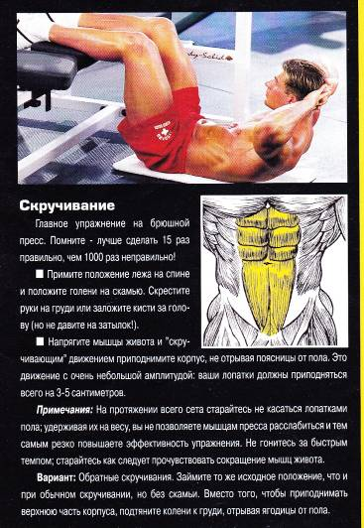
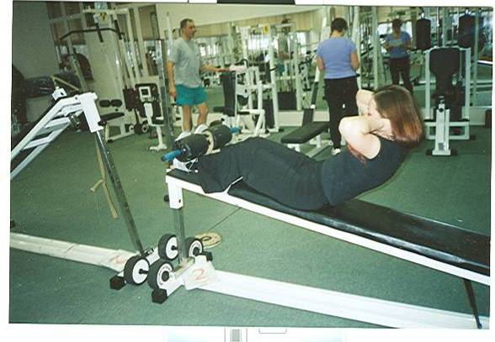
Тренажёр №2
И.П.- лёжа на спине руки за голову или на груди, ноги полусогнуты закреплены.
На счёт 1 – поднимание туловища – выдох. На счёт 2 – и.п. – вдох.
И.П. – лёжа на спине.
На счёт 1 – поднимание прямых ног – выдох.
На счёт 2 – и.п. – вдох.
Рисунок № 2
№ 269-849-985. Г.В. Тропынин.
ТРЕНАЖЁР №3
И.П.- зафиксированные голеностопы, опора на бёдра, туловище наклонено вперёд, голова и взгляд прямо, руки на опоре, для подготовленных – ладони на затылке.
На счёт 1- поднять туловище до горизонтального уровня - выдох.
На счёт 2 – и.п.- вдох.
Выполнить 12 – 15 раз в одном подходе.
ТРЕНАЖЁР №4
И.П. – лёжа на спине ноги зафиксированы в коленном суставе, ладони на затылке, локти в стороны лопатками касаемся скамьи.
На счёт 1 – свести локти приподнять голову, а лопатки приподнять от скамьи – выдох.
На счёт – 2 и.п.- вдох.
Выполнить 12 -15 раз в одном подходе.
Выше указанные упражнения можно выполнять ежедневно они являются подготовительной частью, перед основной тренажёрной тренировки.
ОСНОВНАЯ ЧАСТЬ
УПРАЖНЕНИЕ ДЛЯ МЫШЦ СПИНЫ
ТРЕНАЖЁР №5
(тягового типа, локального действия)
И.П. – сед, голова и взгляд прямо, бёдра зафиксированы, руки вытянуты в верх удерживая тренажёрную перекладину (вес отягощений зависит от подготовленности минимальное число раз 12, максимальное число раз 15 в одном подходе).
На счёт 1 – потянуть перекладину до уровня груди, голова назад, взгляд в верх – выдох.
На счёт 2 – медленно выпрямить руки в верх, голова и взгляд вниз, плечи назад – вдох.
На счёт 3 – потянуть перекладину за голову – выдох.
На счёт 4 – медленно выпрямить руки в верх – вдох.
Каждое упражнение тяга на грудь и за голову выполнить 12 – 15 раз в одном подходе. Это базовое упражнение, можно варьировать: изменение способа захвата; изменение ширины хвата; сгибание – выпрямление рук; смещение тяги в переднее – заднем направлении; асимметричная работа. Здесь в основном заняты сгибатели предплечья и разгибатели плеча.
ТРЕНАЖЁР №6
(тяговый, узколокального действия)
Одно из лучших подводящих упражнений к базовым упражнениям для мышц спины «Мотоцикл», тяговый, узколокальный. И.П. – сидя, с наклоном головы вперёд, взгляд вниз и опорой грудью (прижаться) к спинке сиденья.
На счёт 1 – сгибание рук в горизонтальной плоскости, мышцы живота и верхний - грудной отдел прижаты к спинке сиденья, спина и голова прямо, лопатки соединены, локти прижаты – выдох.
На счёт 2 – и.п. – вдох.
Выполнить 12 – 15 раз в одном подходе.
Тренирующий эффект упражнения может быть изменён путём варьирования положения локтей во время сгибание рук на счёт раз. Чем больше локти разведены в стороны, тем больше разгибание плеча при подтягивании сменяется его отведением назад по горизонтали с дополнительной активизацией задних пучков дельтовидной мышцы, широчайшей и других мышц спины. А фиксация плечевого пояса на ложементе во время выполнения на счёт раз позволяет выключать из работы мышцы туловища.
ТРЕНАЖЁР №7
Тяговый
И.П. – сед с максимально наклоном вперёд и вытянутыми руками вверх, ноги приподняты до верхней опоры для ног, голова опущена вниз.
На счёт 1 – сгибая руки в локтевых суставах и одновременно активное разгибание в тазобедренных суставах, прямой спиной слегка прогибаясь назад в поясничном отделе, локти прижаты и слегка отведены назад, голова прямо на одной линии с туловищем, взгляд прямо – выдох.
На счёт 2 – и.п. – вдох.
Выполнить 12 – 15 раз в одном подходе (вес отягощений зависит от подготовленности).
Данное упражнение имеет вид тяги за рукоять – треугольник с возможным глубоким наклоном туловища назад, мышцы туловища работают в преодолевающем режиме, а при реверсе – уступающем
ТРЕНАЖЁР №8
Узколокального действия
И.П. – сед, мышцы живота прижаты к спинке сиденья, верхний грудной отдел и голова опущены вниз к верхней опоре тренажёра, макушкой головы касаясь предплечий согнутых рук в локтевых суставах, наружной стороной плеч опираясь на валики тренажёра.
На счёт 1 – разгибая плечи в стороны – соединяя лопатки, локти в согнутом положении, голова и туловище прямо, небольшой прогиб в поясничном отделе , локти строго в горизонтальном положении – выдох.
На счёт 2 – и.п. – вдох.
Выполнить 12 – 15 раз в одном подходе (вес отягощений зависит от подготовленности).
Это смешанное действие – разгибание и отведение плеча, вместе с этим выполняется активное действие с приведением лопаток к позвоночнику. Здесь работают м.м. – задние пучки дельты, средние трапецевидной м., широчайшая, большая круглая м. Данное упражнение предназначено для тренировки дорсальных м. плеча движением типа отведения плеча назад.
ТРЕНАЖЁР №9
Локального действия
(имеет относительно узкую геометрию заданных движений)
И.П. – сидя на тренажёрной скамейке, спина опирается о ложемент, имеющий валик, заставляющий прогибаться и формируя тем самым лордоз в грудной области позвоночника, руки вверх широким хватом сверху, ноги опираются на подвижные подножки, которые снимают или увеличивают баланс отягощений (чем слабее опора ногами, тем больше нагрузка на руки).
На счёт 1 – выполнить тягу руками – подтягивание – выдох.
На счёт 2 – и.п. – вдох.
Выполнить 12 – 15 раз в одном подходе.
Руки работают традиционно в положение «вверх», в широком хвате, с включением сгибателей предплечья и разгибателей плеча ( верхний сектор движения). Существенный механический эффект, сопровождающий выполнение подтягивания, - растяжение позвоночника, которое выражено тем сильнее, чем больший вес на тяге, и чем полнее выпрямлены ноги на опоре в начале цикла подтягивания.
ТРЕНАЖЁР №33
Локального действия
Предназначен для тренировки подтягивания с воздействием на сгибатели предплечья и разгибатели плеча. Рычаговая система тренажёра заставляет занимающегося работать в строго определённой, сагиттальной плоскости, но при этом каждая рука может действовать автономно – одновременно с другой, последовательно и т.д.
ТРЕНАЖЁРЫ (МФТ)
(много - функциональный тренажёр )
Диагонально – тяговый, многофункциональный, с широкой геометрией возможных движений, представляющих собой комплекс тяговых устройств для тренировки практически любых мышечносуставных зон. Соответственно этому для данных тренажёров существуют множество базовых упражнений, которые определяют функциональную ориентацию в зависимости от избранного исходного положения и рабочего движения.
Не маловажное значение имеет растягивающее, «разрабатывающее» воздействие на связочносуставной аппарат рук и плечевого пояса, и позвоночника, в том числе при его боковых изгибах, что весьма важно как для профилактики, так и для корригирующих воздействий при сколиозах.
Свободная тросовая конструкция тренажёров позволяет гибко изменять направление тяги, при расположении лицом или спиной к тяге в положениях стоя, сидя, лёжа на спине, животе возможно применение широкого круга тяговых упражнений, включающих в работу не только руки (сгибание и разгибание предплечья и плеча), но также туловище и ног.
УПРАЖНЕНИЯ ДЛЯ МЫШЦ ГРУДИ
ТРЕНАЖЁР №10
(узколокального действия)
«Жим от груди сидя» - одно из лучших подготовительных упражнений для получения навыка отжимания от пола или штанги лёжа.
И.П. – сидя, спина, голова прямо и прижаты к спинке сиденья, руки горизонтально согнуты в локтях, широкий хват сверху.
На счёт 1 – разгибая локти в начале основного рабочего движения занимающийся держит опоры расширенным хватом, а затем, по ходу выжимания сближает кисти – выдох.
На счёт – 2 медленно принять и.п. – вдох.
Выполнить 12 – 15 раз в одном подходе (отягощение зависит от подготовленности).
ТРЕНАЖЁР №11
(тяговый, локального действия)
«Пуловер» - базовое упражнение при заболеваниях плечевых суставов, вспомогательное для лечения грудного отдела позвоночника. Движение может осуществляться двумя руками одновременно и поочерёдно каждой.
И.П. – сидя, спина, голова прямо и прижаты к сиденью тренажёра, руки вверху прямые за головой.
На счёт 1 – руки опустить в положение «вниз», вдоль туловища, рабочая амплитуда 180 градусов – выдох.
На счёт 2 – и.п. – вдох.
Выполнить 12 – 15 раз в одном подходе (вес отягощений зависит от подготовленности). Работают м.: при разгибании «руки вверх» - б.грудная, передние пучки дельтовидной; при опускании рук к тазу – б. круглая, широчайшая м. спины.
ТРЕНАЖЁР №12
(узколокального действия, тяговый)
И.П. – сидя, спина, голова прямо и прижаты к спинке тренажёра, руки согнуты в локтевых суставах горизонтально отведены назад –«бабочка», хват сверху.
На счёт 1 – сведение согнутых рук вперёд перед лицом до упора – выдох.
На счёт 2 – и.п. – вдох.
Выполнить 12 – 15 раз в одном подходе (вес отягощений зависит от подготовленности). Участвуют м.: б. грудная (нижняя часть), передняя часть дельтовидной, клювоплечевая, короткая головка двуглавой плеча.
ТРЕНАЖЁР №15
(узколокального действия)
И.П. – сидя, голова, спина прямо и прижаты к спинке тренажёра, руки согнуты в локтевых суставах, хват сверху.
На счёт 1 – выпрямляя руки отжимая опору вниз – выдох.
На счёт 2 – и.п. – вдох.
Выполнить 12 – 15 раз в одном подходе (вес отягощений зависит от подготовленности). Тренируются м.: разгибатели предплечья (трицепс, локтевая); в положение «локти назад» - сгибатели плеча (дельта, б. грудная, клювоплечевая); при согнутом локтевом суставе – короткая головка двуглавой ; в положение «локти в сторону» - приводящие плеча; при предельном «выжимании» - опускающие лопатку (малая грудная, переднее – зубчатая, подключичная).
Движение в наилучшей степени тренируется в том случае, когда в исходном положении (и.п.) отжимания с руками, согнутыми в локтях, занимающийся предельно «провален» в плечах, а лопатки максимально подняты и мышцы, осуществляющие их активное опускание, натянуты.
Внимание! Как на данном, так и на других тренажёрах необходимо для лучшего эффекта индивидуально подстраивать тренажёр под свои антропометрические данные.
ТРЕНАЖЁР № 16
(условно – локального действия)
И.П. – лёжа на спине, широкий хват руками сверху за гриф перекладины, голова фиксирована на скамье тренажёра.
На счёт 1 – руки силой, медленно сгибаются в локтевых суставах, гриф касается груди – вдох.
На счёт 2 – руки выпрямить – «выжать» гриф над собой – выдох.
ТРЕНАЖЁР №1
И.П. – упор на прямых руках, туловище и голова прямо, лечи не опускать.
На счёт 1 – медленно на силе сгибаем руки в локтевых суставах и максимально опускаемся вниз, голова и туловище прямо фиксированы – вдох.
На счёт 2 – и.п. – выдох.
Выполнить 12 – 15 раз в каждом подходе (вес отягощений зависит от подготовленности ).
Для мышц груди используется уже известное упражнение «бабочка» со скамьи и на тренажёре №29 известное упражнение «пуловер».
УПРАЖНЕНИЕ ДЛЯ ПЛЕЧ
ТРЕНАЖЁР №13
(узколокального действия)
И.П. – сидя, голова, туловище прямо и прижаты к сиденью тренажёра, руки согнуты в локтях прижаты к туловищу.
На счёт 1 – поднять локти через сторону как можно выше – выдох.
На счет 2 – и.п. – вдох.
Выполнить 12 – 15 раз в одном подходе (вес отягощений зависит от подготовленности). Тренировочное воздействие на м. дельтовидную и другие м. отводящие плеча. С подниманием лопаток при выполнении участвуют м. трапецевидной, поднимающей лопатку, ромбовидной.
ТРЕНАЖЁР №14
И.П. – сидя, спина, голова прямо и прижаты к сиденью тренажёра, руки согнуты в локтях, хват сверху.
На счёт 1 – выпрямление рук в локтевом суставе вверх (отжимание) – выдох.
На счёт 2 – И.П. – вдох.
Выполнить 12-15 раз (вес отягощений зависит от подготовленности и стадии травмы и т.п.).
Данное упражнение можно выполнять поочерёдно и одновременно двумя руками.
ТРЕНАЖЁР №30
(для бицепсов)
И.П. – сидя, спина и голова прямо, опорой грудью и локтевым суставом на тренажёр прямые, хват снизу или сверху (упражнение на бицепсы).
На счёт 1 – сгибание рук в локтевых суставах подтягивая их к груди до упора – выдох.
На счёт 2 – медленно на силе и.п. – вдох.
Выполнить 12 -15 раз в одном подходе (вес отягощений зависит от тренированности).
ТРЕНАЖЁР № 32
(узколокального действия)
И.П. – сидя, туловище прямо, положение головы можно менять (наклоном вперёд и назад), плечи параллельно с согнутыми локтями, хват сверху.
На счёт 1 – «выжимание» выполнить выпрямляя руки вверх – выдох.
На счёт 2 – медленно сгибая руки в и.п. – вдох.
Выполнить 12 – 15 раз в одном подходе (вес отягощений зависит от подготовленности). Типовая нагрузка падает на разгибатели предплечья, если при выжимании опоры локти разводятся точно в стороны, что является целесообразно так – как вовлекаются все части дельтовидных мышц. Эффективность выжимания зависит и от степени установки головы, наклон вперёд стимулирует сгибание плеча и всё «жимовое» действие, наклон назад наоборот, затрудняет это движение и рекомендуется их варьировать.
(МФТ) ТРЕНАЖЁР, УПРАЖНЕНИЕ «ТРИАДА»
И.П. – сидя, туловище, голова прямо и прижаты к скамье тренажёра, руки прямые удерживая ручку троса нижнего блока.
На счёт 1 – сгибая руки в локтевых суставах подтянуть их к шее –выдох.
На счёт 2 – медленно выпрямляя руки и.п. – вдох.
Второе упражнение:
На счёт 1 – поднять прямые руки перед собой вверх до упора спинки сиденья – вдох.
На счёт 2 – медленно опуская в и.п. – вдох.
Упражнение третье:
На счёт 1 – максимально поднять плечи, руки прямые – выдох.
На счёт 2 – медленно на силе опустить в и.п. – вдох.
(МФТ) СКРУЧИВАНИЕ С КОЛЕНА
И.П. - стойка между блоками на коленях, держась руками за петли верхних блоков.
Упражнение начинается с растягиваний плечевых суставов с ротацией во время движения, раскачиваясь на коленях из стороны в сторону, стараясь опуститься на боковую часть тела максимально низко, при этом дополнительно скручивая плечевые суставы ( фото 10 а и 10б).
Взяв рукой специальную петлю, прикреплённую к верхнему блоку, производить ротацию плечевого сустава в максимально возможных радиусах.
Внимание! при выполнении данного упражнения возможны хруст и болезненность в плечевом суставе (фото 9а).
Скорейший желаемый лечебный эффект достигается применением дополнительных естественных физиотерапевтических воздействий, к которым относится сауна - терапия по правилам русской бани, массаж, природные источники, грязи, души с обязательным криотерапевтическим воздействием в конце каждой из применяемых процедур.
Основным результатом лечебной программы является не только снятие болевого синдрома, но, и прежде всего, полное функциональное восстановление плечевого сустава.
УПРАЖНЕНИЕ ДЛЯ НОГ
ТРЕНАЖЁР №18
И.П. – лёжа на спине, ноги согнуты в коленных суставах, голени параллельно полу, голова прижата.
На счёт 1 – жим ногами вверх – выдох.
На счёт 2 – медленно сгибая ноги принять и.п. – вдох.
Выполнить 12 – 15 раз в одном подходе (вес отягощений зависит от подготовленности). Это одно из лучших упражнений для профилактики, коррекции таза при анатомических сколиозах при которых во время выполнений упражнения требуется преодоление субпороговой боли вмышцах сгибателях бедра. Строго симметричная работа ног с сочетанием сосбалансированными напряжениями мышц левой и правой сторон туловища прижатого к ложементу тренажёра, что создаёт условие для выпрямления боковых изгибов позвоночного столба.
ТРЕНАЖЁР №19
И.П. – лёжа на груди, подбородок прижат, руки вытянуты вперёд держатся за поручни, таз и бёдра прижаты к скамейке, коленные чашечки опущены вниз, пятки фиксированы.
На счёт 1 – сгибая ноги в коленных суставах назад к ягодичным мышцам –выдох.
На счёт 2 – медленно на силе разгибаем ноги в и.п. – вдох.
Выполнить 12 – 15 раз в одном подходе (вес отягощений зависит от подготовленности). Восстановить силу мышц задней поверхности бедра с последующим растяжением этой мышцы, преодолевая некоторую болезненность во время суставной гимнастики.
ТРЕНАЖЁР №20
И.П. – сидя, таз, спина плотно прижаты к сиденью тренажёра, задняя поверхность бедра полностью на сиденье, ноги в коленях согнуты и зафиксированы в области голеностопа, голова и взгляд прямо.
На счёт 1 – выпрямить ноги в коленях – выдох.
На счёт 2 – медленно на силе вернуться в и.п. – вдох.
Выполнить 12 – 15 раз в одном подходе (вес отягощений зависит от подготовленности).
ТРЕНАЖЁР №21
(сведение бёдер сидя)
И.П. – сидя, спина, голова прямо и прижаты к спинке тренажёра, ноги разведены прямые, пальцы ног натянуты на себя, пятки выдвинуты вперёд.
На счёт 1 – сведение ног друг к другу – выдох.
На счёт 2 – медленно силой вернуться в и.п. – вдох.
Выполнить 12 – 15 раз в одном подходе (вес отягощений зависит от подготовленности). При сведение ног в заключительной стадии стараться дополнительно сокращать мышцы бёдер в изометрическом режиме.
ТРЕНАЖЁР №22
(отведение бёдер сидя)
И.П. – сидя, туловище, голова прямо и прижаты к спинке тренажёра, ноги вместе согнуты в коленях, ступни на опоре.
На счёт 1 – развести бёдра в стороны как можно больше – выдох.
На счёт 2 – медленное сведение ног в и.п. – вдох.
Выполнить 12 -15 раз в одном подходе (вес отягощений зависит от подготовленности). При отведение ног необходимо дополнительное изометрическое усилие в области тазобедренного сустава.
ТРЕНАЖЁР №23
(отведение бедра стоя)
И.П. – стоя на прямой ноге, опора на брюшной пресс, верхний грудной отдел приподнят, опора на вытянутые прямые руки, голова и взгляд прямо, другая нога согнута в колене зафиксирована тренажёром.
На счёт 1 – с одновременным выпрямлением коленного сустава осуществляем отведение бедра назад прямой ногой, натянув пальцы ног на себя – выдох.
На счёт 2- медленно силой принимаем и.п. – вдох.
Выполнить 12 – 15 раз в одном подходе (вес отягощений зависит от подготовленности). Стараться опорную площадку поставить как можно ниже, чтобы растяжение мышц бёдер было максимальным.

Slide 20
ТРЕНАЖЁР №4
Рисунок № 3
№ 269-849-985. Г.В. Тропынин.
И.П. – лёжа на спине ноги зафиксированы в коленном суставе, ладони на затылке, локти в стороны лопатками касаемся скамьи.
На счёт 1 – свести локти приподнять голову, а лопатки приподнять от скамьи – выдох.
На счёт – 2 и.п.- вдох.
Выполнить 12 -15 раз в одном подходе.
Выше указанные упражнения можно выполнять ежедневно они являются подготовительной частью, перед основной тренажёрной тренировки.

Slide 21
Рисунок № 4
ОСНОВНАЯ ЧАСТЬ
УПРАЖНЕНИЕ ДЛЯ МЫШЦ СПИНЫ
ТРЕНАЖЁР №5
(тягового типа, локального действия)
№ 269-849-985. Г.В. Тропынин.
И.П. – сед, голова и взгляд прямо, бёдра зафиксированы, руки вытянуты в верх удерживая тренажёрную перекладину (вес отягощений зависит от подготовленности минимальное число раз 12, максимальное число раз 15 в одном подходе).
На счёт 1 – потянуть перекладину до уровня груди, голова назад, взгляд в верх – выдох.
На счёт 2 – медленно выпрямить руки в верх, голова и взгляд вниз, плечи назад – вдох.
На счёт 3 – потянуть перекладину за голову – выдох.
На счёт 4 – медленно выпрямить руки в верх – вдох.
Каждое упражнение тяга на грудь и за голову выполнить 12 – 15 раз в одном подходе. Это базовое упражнение, можно варьировать: изменение способа захвата; изменение ширины хвата; сгибание – выпрямление рук; смещение тяги в переднее – заднем направлении; асимметричная работа. Здесь в основном заняты сгибатели предплечья и разгибатели плеча.

Slide 22
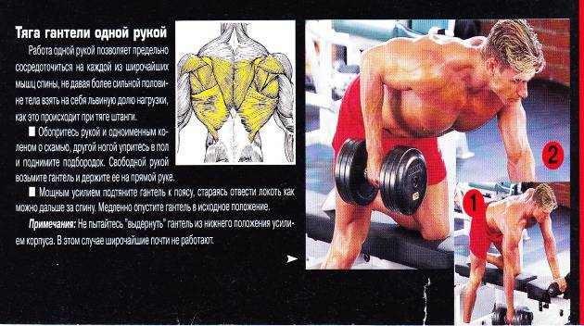
ТРЕНАЖЁР №6
(тяговый, узколокального действия)
Рисунок № 5
№ 269-849-985. Г.В. Тропынин.
Одно из лучших подводящих упражнений к базовым упражнениям для мышц спины «Мотоцикл», тяговый, узколокальный. И.П. – сидя, с наклоном головы вперёд, взгляд вниз и опорой грудью (прижаться) к спинке сиденья.
На счёт 1 – сгибание рук в горизонтальной плоскости, мышцы живота и верхний - грудной отдел прижаты к спинке сиденья, спина и голова прямо, лопатки соединены, локти прижаты – выдох.
На счёт 2 – и.п. – вдох.
Выполнить 12 – 15 раз в одном подходе.
Тренирующий эффект упражнения может быть изменён путём варьирования положения локтей во время сгибание рук на счёт раз. Чем больше локти разведены в стороны, тем больше разгибание плеча при подтягивании сменяется его отведением назад по горизонтали с дополнительной активизацией задних пучков дельтовидной мышцы, широчайшей и других мышц спины. А фиксация плечевого пояса на ложементе во время выполнения на счёт раз позволяет выключать из работы мышцы туловища.

Slide 23
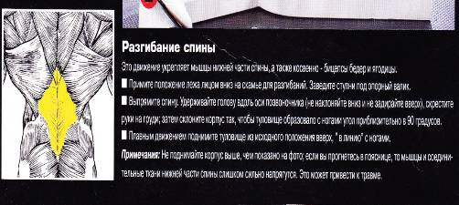
ТРЕНАЖЁР №7
Тяговый
Рисунок № 6
№ 269-849-985. Г.В. Тропынин.
И.П. – сед с максимально наклоном вперёд и вытянутыми руками вверх, ноги приподняты до верхней опоры для ног, голова опущена вниз.
На счёт 1 – сгибая руки в локтевых суставах и одновременно активное разгибание в тазобедренных суставах, прямой спиной слегка прогибаясь назад в поясничном отделе, локти прижаты и слегка отведены назад, голова прямо на одной линии с туловищем, взгляд прямо – выдох.
На счёт 2 – и.п. – вдох.
Выполнить 12 – 15 раз в одном подходе (вес отягощений зависит от подготовленности).
Данное упражнение имеет вид тяги за рукоять – треугольник с возможным глубоким наклоном туловища назад, мышцы туловища работают в преодолевающем режиме, а при реверсе – уступающем

Slide 24
ТРЕНАЖЁР №8
Узколокального действия
Рисунок № 7
№ 269-849-985. Г.В. Тропынин.
И.П. – сед, мышцы живота прижаты к спинке сиденья, верхний грудной отдел и голова опущены вниз к верхней опоре тренажёра, макушкой головы касаясь предплечий согнутых рук в локтевых суставах, наружной стороной плеч опираясь на валики тренажёра.
На счёт 1 – разгибая плечи в стороны – соединяя лопатки, локти в согнутом положении, голова и туловище прямо, небольшой прогиб в поясничном отделе , локти строго в горизонтальном положении – выдох.
На счёт 2 – и.п. – вдох.
Выполнить 12 – 15 раз в одном подходе (вес отягощений зависит от подготовленности).
Это смешанное действие – разгибание и отведение плеча, вместе с этим выполняется активное действие с приведением лопаток к позвоночнику. Здесь работают м.м. – задние пучки дельты, средние трапецевидной м., широчайшая, большая круглая м. Данное упражнение предназначено для тренировки дорсальных м. плеча движением типа отведения плеча назад.

Slide 25
ТРЕНАЖЁР №9
Локального действия
(имеет относительно узкую геометрию заданных движений)
Рисунок № 8
№ 269-849-985. Г.В. Тропынин.
И.П. – сидя на тренажёрной скамейке, спина опирается о ложемент, имеющий валик, заставляющий прогибаться и формируя тем самым лордоз в грудной области позвоночника, руки вверх широким хватом сверху, ноги опираются на подвижные подножки, которые снимают или увеличивают баланс отягощений (чем слабее опора ногами, тем больше нагрузка на руки).
На счёт 1 – выполнить тягу руками – подтягивание – выдох.
На счёт 2 – и.п. – вдох.
Выполнить 12 – 15 раз в одном подходе.
Руки работают традиционно в положение «вверх», в широком хвате, с включением сгибателей предплечья и разгибателей плеча ( верхний сектор движения). Существенный механический эффект, сопровождающий выполнение подтягивания, - растяжение позвоночника, которое выражено тем сильнее, чем больший вес на тяге, и чем полнее выпрямлены ноги на опоре в начале цикла подтягивания.

Slide 26
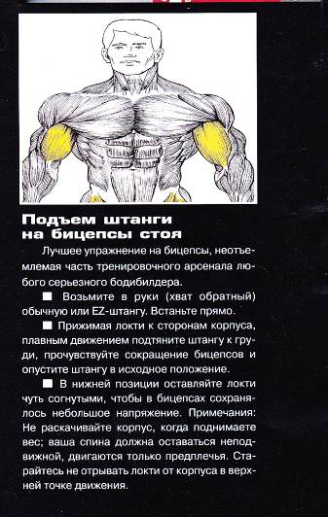
ТРЕНАЖЁР №33
Локального действия
Рисунок № 9
№ 269-849-985. Г.В. Тропынин.
Предназначен для тренировки подтягивания с воздействием на сгибатели предплечья и разгибатели плеча. Рычаговая система тренажёра заставляет занимающегося работать в строго определённой, сагиттальной плоскости, но при этом каждая рука может действовать автономно – одновременно с другой, последовательно и т.д.

Slide 27
ТРЕНАЖЁРЫ (МФТ)
(много - функциональный тренажёр )
рисунок № 10
№ 269-849-985. Г.В. Тропынин.
Диагонально – тяговый, многофункциональный, с широкой геометрией возможных движений, представляющих собой комплекс тяговых устройств для тренировки практически любых мышечносуставных зон. Соответственно этому для данных тренажёров существуют множество базовых упражнений, которые определяют функциональную ориентацию в зависимости от избранного исходного положения и рабочего движения.
Не маловажное значение имеет растягивающее, «разрабатывающее» воздействие на связочносуставной аппарат рук и плечевого пояса, и позвоночника, в том числе при его боковых изгибах, что весьма важно как для профилактики, так и для корригирующих воздействий при сколиозах.
Свободная тросовая конструкция тренажёров позволяет гибко изменять направление тяги, при расположении лицом или спиной к тяге в положениях стоя, сидя, лёжа на спине, животе возможно применение широкого круга тяговых упражнений, включающих в работу не только руки (сгибание и разгибание предплечья и плеча), но также туловище и ног.

Slide 28
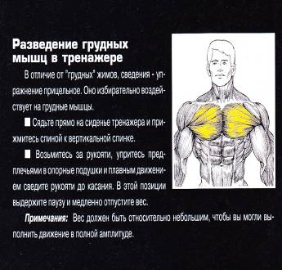
УПРАЖНЕНИЯ ДЛЯ МЫШЦ ГРУДИ
ТРЕНАЖЁР №10
(узколокального действия)
Рисунок № 11
№ 269-849-985. Г.В. Тропынин.
«Жим от груди сидя» - одно из лучших подготовительных упражнений для получения навыка отжимания от пола или штанги лёжа.
И.П. – сидя, спина, голова прямо и прижаты к спинке сиденья, руки горизонтально согнуты в локтях, широкий хват сверху.
На счёт 1 – разгибая локти в начале основного рабочего движения занимающийся держит опоры расширенным хватом, а затем, по ходу выжимания сближает кисти – выдох.
На счёт – 2 медленно принять и.п. – вдох.
Выполнить 12 – 15 раз в одном подходе (отягощение зависит от подготовленности).

Slide 29
ТРЕНАЖЁР №11
(тяговый, локального действия)
Рисунок № 12
№ 269-849-985. Г.В. Тропынин.
«Пуловер» - базовое упражнение при заболеваниях плечевых суставов, вспомогательное для лечения грудного отдела позвоночника. Движение может осуществляться двумя руками одновременно и поочерёдно каждой.
И.П. – сидя, спина, голова прямо и прижаты к сиденью тренажёра, руки вверху прямые за головой.
На счёт 1 – руки опустить в положение «вниз», вдоль туловища, рабочая амплитуда 180 градусов – выдох.
На счёт 2 – и.п. – вдох.
Выполнить 12 – 15 раз в одном подходе (вес отягощений зависит от подготовленности). Работают м.: при разгибании «руки вверх» - б.грудная, передние пучки дельтовидной; при опускании рук к тазу – б. круглая, широчайшая м. спины.

Slide 30
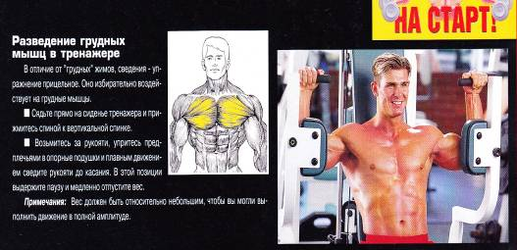
ТРЕНАЖЁР №12
(узколокального действия, тяговый)
Рисунок № 13
№ 269-849-985. Г.В. Тропынин.
И.П. – сидя, спина, голова прямо и прижаты к спинке тренажёра, руки согнуты в локтевых суставах горизонтально отведены назад –«бабочка», хват сверху.
На счёт 1 – сведение согнутых рук вперёд перед лицом до упора – выдох.
На счёт 2 – и.п. – вдох.
Выполнить 12 – 15 раз в одном подходе (вес отягощений зависит от подготовленности). Участвуют м.: б. грудная (нижняя часть), передняя часть дельтовидной, клювоплечевая, короткая головка двуглавой плеча.

Slide 31
ТРЕНАЖЁР №15
(узколокального действия)
Р рисунок № 14
№ 269-849-985. Г.В. Тропынин.
И.П. – сидя, голова, спина прямо и прижаты к спинке тренажёра, руки согнуты в локтевых суставах, хват сверху.
На счёт 1 – выпрямляя руки отжимая опору вниз – выдох.
На счёт 2 – и.п. – вдох.
Выполнить 12 – 15 раз в одном подходе (вес отягощений зависит от подготовленности). Тренируются м.: разгибатели предплечья (трицепс, локтевая); в положение «локти назад» - сгибатели плеча (дельта, б. грудная, клювоплечевая); при согнутом локтевом суставе – короткая головка двуглавой ; в положение «локти в сторону» - приводящие плеча; при предельном «выжимании» - опускающие лопатку (малая грудная, переднее – зубчатая, подключичная).
Движение в наилучшей степени тренируется в том случае, когда в исходном положении (и.п.) отжимания с руками, согнутыми в локтях, занимающийся предельно «провален» в плечах, а лопатки максимально подняты и мышцы, осуществляющие их активное опускание, натянуты.
Внимание! Как на данном, так и на других тренажёрах необходимо для лучшего эффекта индивидуально подстраивать тренажёр под свои антропометрические данные.

Slide 32
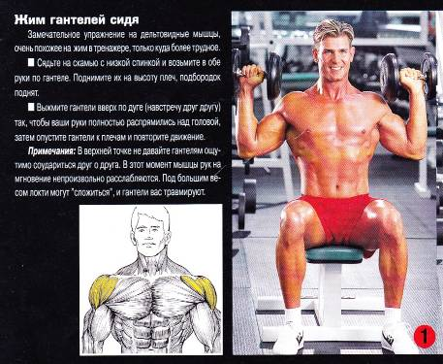
ТРЕНАЖЁР № 16
(условно – локального действия) рисунок № 15
№ 269-849-985. Г.В. Тропынин.
И.П. – лёжа на спине, широкий хват руками сверху за гриф перекладины, голова фиксирована на скамье тренажёра.
На счёт 1 – руки силой, медленно сгибаются в локтевых суставах, гриф касается груди – вдох.
На счёт 2 – руки выпрямить – «выжать» гриф над собой – выдох.

Slide 33
УПРАЖНЕНИЕ ДЛЯ ПЛЕЧ
ТРЕНАЖЁР №13
(узколокального действия) рисунок № 16
№ 269-849-985. Г.В. Тропынин.
И.П. – сидя, голова, туловище прямо и прижаты к сиденью тренажёра, руки согнуты в локтях прижаты к туловищу.
На счёт 1 – поднять локти через сторону как можно выше – выдох.
На счет 2 – и.п. – вдох.
Выполнить 12 – 15 раз в одном подходе (вес отягощений зависит от подготовленности). Тренировочное воздействие на м. дельтовидную и другие м. отводящие плеча. С подниманием лопаток при выполнении участвуют м. трапецевидной, поднимающей лопатку, ромбовидной.

Slide 34
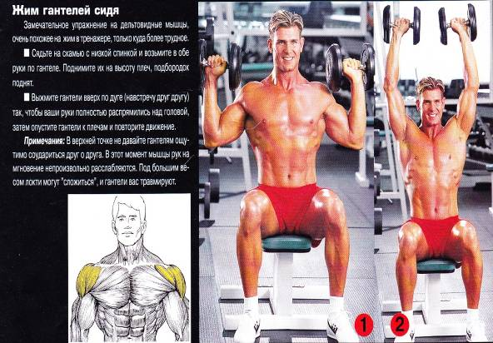
ТРЕНАЖЁР №14 рисунок № 16
№ 269-849-985. Г.В. Тропынин.
И.П. – сидя, спина, голова прямо и прижаты к сиденью тренажёра, руки согнуты в локтях, хват сверху.
На счёт 1 – выпрямление рук в локтевом суставе вверх (отжимание) – выдох.
На счёт 2 – И.П. – вдох.
Выполнить 12-15 раз (вес отягощений зависит от подготовленности и стадии травмы и т.п.).
Данное упражнение можно выполнять поочерёдно и одновременно двумя руками.

Slide 35
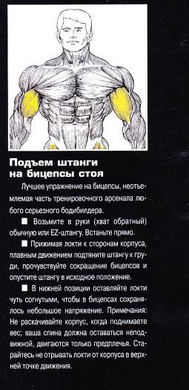
ТРЕНАЖЁР №30
(для бицепсов) рисунок № 17
№ 269-849-985. Г.В. Тропынин.
И.П. – сидя, спина и голова прямо, опорой грудью и локтевым суставом на тренажёр прямые, хват снизу или сверху (упражнение на бицепсы).
На счёт 1 – сгибание рук в локтевых суставах подтягивая их к груди до упора – выдох.
На счёт 2 – медленно на силе и.п. – вдох.
Выполнить 12 -15 раз в одном подходе (вес отягощений зависит от тренированности).

Slide 36
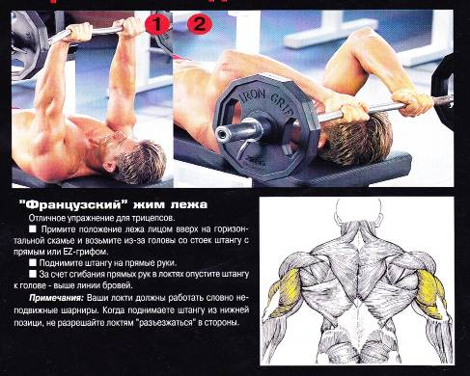
№ 269-849-985. Г.В. Тропынин.
ТРЕНАЖЁР № 32
(узколокального действия) рисунок № 17
И.П. – сидя, туловище прямо, положение головы можно менять (наклоном вперёд и назад), плечи параллельно с согнутыми локтями, хват сверху.
На счёт 1 – «выжимание» выполнить выпрямляя руки вверх – выдох.
На счёт 2 – медленно сгибая руки в и.п. – вдох.
Выполнить 12 – 15 раз в одном подходе (вес отягощений зависит от подготовленности). Типовая нагрузка падает на разгибатели предплечья, если при выжимании опоры локти разводятся точно в стороны, что является целесообразно так – как вовлекаются все части дельтовидных мышц. Эффективность выжимания зависит и от степени установки головы, наклон вперёд стимулирует сгибание плеча и всё «жимовое» действие, наклон назад наоборот, затрудняет это движение и рекомендуется их варьировать.

Slide 37
(МФТ) ТРЕНАЖЁР, УПРАЖНЕНИЕ «ТРИАДА»
Рисунок № 18
№ 269-849-985. Г.В. Тропынин.
И.П. – сидя, туловище, голова прямо и прижаты к скамье тренажёра, руки прямые удерживая ручку троса нижнего блока.
На счёт 1 – сгибая руки в локтевых суставах подтянуть их к шее –выдох.
На счёт 2 – медленно выпрямляя руки и.п. – вдох.
Второе упражнение:
На счёт 1 – поднять прямые руки перед собой вверх до упора спинки сиденья – вдох.
На счёт 2 – медленно опуская в и.п. – вдох.
Упражнение третье:
На счёт 1 – максимально поднять плечи, руки прямые – выдох.
На счёт 2 – медленно на силе опустить в и.п. – вдох.

Slide 38
(МФТ) СКРУЧИВАНИЕ С КОЛЕНА
Рисунок № 19
№ 269-849-985. Г.В. Тропынин.
И.П. - стойка между блоками на коленях, держась руками за петли верхних блоков.
Упражнение начинается с растягиваний плечевых суставов с ротацией во время движения, раскачиваясь на коленях из стороны в сторону, стараясь опуститься на боковую часть тела максимально низко, при этом дополнительно скручивая плечевые суставы ( фото 10 а и 10б).
Взяв рукой специальную петлю, прикреплённую к верхнему блоку, производить ротацию плечевого сустава в максимально возможных радиусах.
Внимание! при выполнении данного упражнения возможны хруст и болезненность в плечевом суставе (фото 9а).
Скорейший желаемый лечебный эффект достигается применением дополнительных естественных физиотерапевтических воздействий, к которым относится сауна - терапия по правилам русской бани, массаж, природные источники, грязи, души с обязательным криотерапевтическим воздействием в конце каждой из применяемых процедур.
Основным результатом лечебной программы является не только снятие болевого синдрома, но, и прежде всего, полное функциональное восстановление плечевого сустава.

Slide 39
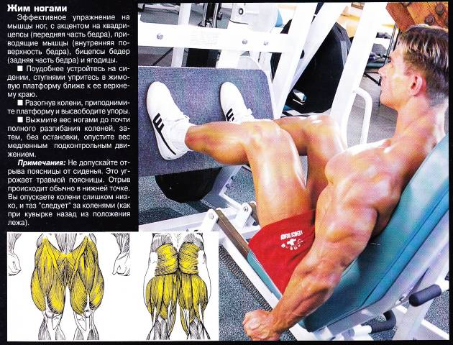
УПРАЖНЕНИЕ ДЛЯ НОГ рисунок № 29
ТРЕНАЖЁР №18
№ 269-849-985. Г.В. Тропынин.
И.П. – лёжа на спине, ноги согнуты в коленных суставах, голени параллельно полу, голова прижата.
На счёт 1 – жим ногами вверх – выдох.
На счёт 2 – медленно сгибая ноги принять и.п. – вдох.
Выполнить 12 – 15 раз в одном подходе (вес отягощений зависит от подготовленности). Это одно из лучших упражнений для профилактики, коррекции таза при анатомических сколиозах при которых во время выполнений упражнения требуется преодоление субпороговой боли вмышцах сгибателях бедра. Строго симметричная работа ног с сочетанием сосбалансированными напряжениями мышц левой и правой сторон туловища прижатого к ложементу тренажёра, что создаёт условие для выпрямления боковых изгибов позвоночного столба.

Slide 40
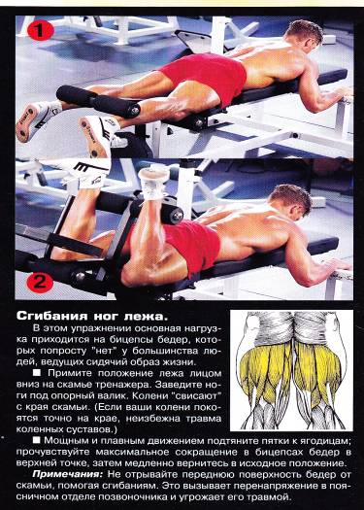
ТРЕНАЖЁР №19 рисунок № 21
№ 269-849-985. Г.В. Тропынин.
И.П. – лёжа на груди, подбородок прижат, руки вытянуты вперёд держатся за поручни, таз и бёдра прижаты к скамейке, коленные чашечки опущены вниз, пятки фиксированы.
На счёт 1 – сгибая ноги в коленных суставах назад к ягодичным мышцам –выдох.
На счёт 2 – медленно на силе разгибаем ноги в и.п. – вдох.
Выполнить 12 – 15 раз в одном подходе (вес отягощений зависит от подготовленности). Восстановить силу мышц задней поверхности бедра с последующим растяжением этой мышцы, преодолевая некоторую болезненность во время суставной гимнастики.

Slide 41
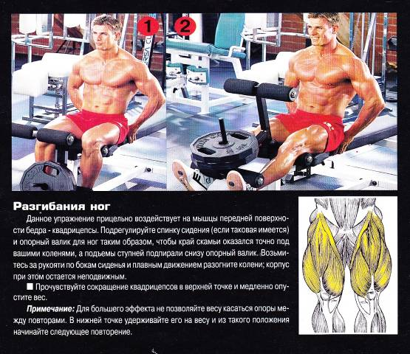
ТРЕНАЖЁР №20
рисунок № 22
№ 269-849-985. Г.В. Тропынин.
И.П. – сидя, таз, спина плотно прижаты к сиденью тренажёра, задняя поверхность бедра полностью на сиденье, ноги в коленях согнуты и зафиксированы в области голеностопа, голова и взгляд прямо.
На счёт 1 – выпрямить ноги в коленях – выдох.
На счёт 2 – медленно на силе вернуться в и.п. – вдох.
Выполнить 12 – 15 раз в одном подходе (вес отягощений зависит от подготовленности).

Slide 42
ТРЕНАЖЁР №21 рисунок № 23
(сведение бёдер сидя)
№ 269-849-985. Г.В. Тропынин.
И.П. – сидя, спина, голова прямо и прижаты к спинке тренажёра, ноги разведены прямые, пальцы ног натянуты на себя, пятки выдвинуты вперёд.
На счёт 1 – сведение ног друг к другу – выдох.
На счёт 2 – медленно силой вернуться в и.п. – вдох.
Выполнить 12 – 15 раз в одном подходе (вес отягощений зависит от подготовленности). При сведение ног в заключительной стадии стараться дополнительно сокращать мышцы бёдер в изометрическом режиме.

Slide 43
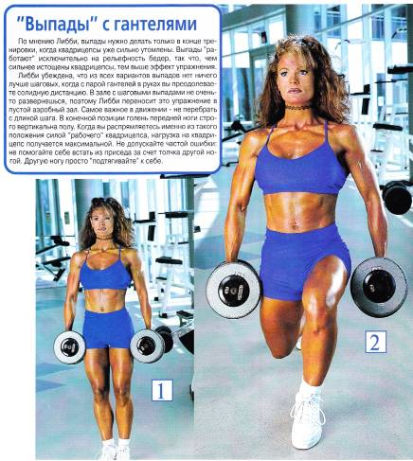
ТРЕНАЖЁР №22 рисунок № 24
(отведение бёдер сидя)
№ 269-849-985. Г.В. Тропынин.
И.П. – сидя, туловище, голова прямо и прижаты к спинке тренажёра, ноги вместе согнуты в коленях, ступни на опоре.
На счёт 1 – развести бёдра в стороны как можно больше – выдох.
На счёт 2 – медленное сведение ног в и.п. – вдох.
Выполнить 12 -15 раз в одном подходе (вес отягощений зависит от подготовленности). При отведение ног необходимо дополнительное изометрическое усилие в области тазобедренного сустава.

Slide 44
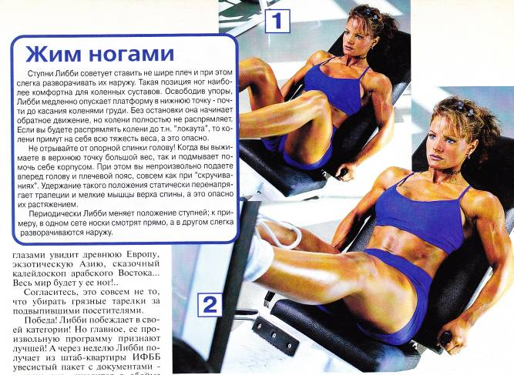
ТРЕНАЖЁР №23
(отведение бедра стоя) рисунок №25
№ 269-849-985. Г.В. Тропынин.
И.П. – стоя на прямой ноге, опора на брюшной пресс, верхний грудной отдел приподнят, опора на вытянутые прямые руки, голова и взгляд прямо, другая нога согнута в колене зафиксирована тренажёром.
На счёт 1 – с одновременным выпрямлением коленного сустава осуществляем отведение бедра назад прямой ногой, натянув пальцы ног на себя – выдох.
На счёт 2- медленно силой принимаем и.п. – вдох.
Выполнить 12 – 15 раз в одном подходе (вес отягощений зависит от подготовленности). Стараться опорную площадку поставить как можно ниже, чтобы растяжение мышц бёдер было максимальным.

Slide 45
Деятельность колледжа по теме:
«социальный потенциал физического воспитания и развитие студенческого спорта».
ОПИСАНИЕ УРОКА
«ПОЗНАЙ И ИЗМЕНИ СЕБЯ»
2009
2010
Уч.год.
№ 269-849-985. Г.В. Тропынин.
ПРЕПОДАВАТЕЛЬ ВЫСШЕЙ КВАЛИФИКАЦИОННОЙ КАТЕГОРИИ
МАСТЕР СПОРТА СССР ПО СПОРТИВНОЙ ГИМНАСТИКЕ.
г. МОСКВА 2010г.

Slide 46
№ 269-849-985. Г.В. Тропынин.
АКТУАЛЬНОСТЬ, ЦЕЛИ И ЗАДАЧИ ПРЕДСТАВЛЕННОЙ МЕТОДИКИ
1. «Здоровье сбережение»;
Цели: «Познай и измени себя»;
Тема : «Определение по пульсу аэробной и физической нагрузки на организм ;
Задачи: Обучить – определению пульса; Учить – сделать анализ, вывод и решение по объективным и субъективным показателям.
ИННОВАЦИОННОСТЬ МЕТОДИКИ
Профилактика профессиональных заболеваний опорно – двигательного аппарата обучающихся.
ОСОБЕННОСТИ МЕТОДИКИ
Основная мотивация:
Нравственно – волевая;
Вооружиться новой информацией, заполнив проблемы вооружённости;
Познавательный интерес в своих – физической, умственной и духовной сфер роста и развития (под ростом имеется в виду количественный фактор, под развитием качественный фактор);
Упражнения для профилактики будущих профессиональных заболеваний;
Коррекция, каких – либо физических недостатков, полученных в ходе своей жизнедеятельности;
Лечебная реабилитация, после каких – либо заболеваний в своей жизнедеятельности.
ЦЕЛЕВАЯ АУДИТОРИЯ (группа/класс; возраст/пол):
мальчики, девочки, юноши, девушки;
Основная школа;
Средняя школа;
Высшая школа;
Обучающиеся НПО, СПО и ВПО;
Интернаты и школы 8-го вида (9 классы);
Обучающиеся, с ограниченными физическими возможностями (основная и средняя школа).

Slide 47
№ 269-849-985. Г.В. Тропынин.
ОСНОВНЫЕ ИДЕИ, ПОДХОДЫ, ПРИНЦИПЫ:
воспитание у обучающихся нового мышления и нового стереотипа, прежде всего к своему здоровью, здоровому образу жизни, к физической культуре и спорту;
Составление дневника физической культуры «Познай и измени себя», как вспомогательный компонент технологии к программе и методическим рекомендациям: «Профилактика профессиональных заболеваний опорно-двигательного аппарата обучающихся»;
ПОЗИЦИЯ ПРЕПОДАВАТЕЛЯ – деловой партнёр, старший товарищ;
МЕЖЛИЧНОСТНЫЕ ОТНОШЕНИЯ –преподаватель - обучающийся:
Гуманно – личностный подход;
Не управлять, а соуправлять;
Не принуждать, а убеждать;
Не командовать, а организовывать;
Не ограничивать, а предоставлять свободу выбора;
Не от учебного предмета, а от обучающего к учебному предмету.
ПОЗИЦИЯ ОБУЧАЮЩЕГОСЯ:
Свобода выбора;
Возможность, которыми располагает он сам;
Совершенствовать, обогащать и находить самому свои лучшие качества личности.
НЕОБХОДИМОЕ ОБОРУДОВАНИЕ И СРЕДСТВА ОБУЧЕНИЯ:
Обычный школьный инвентарь и оборудование;
Тренажёры;
Для проведения данного урока (секундомеры – 4шт., ручки, листы бумаги с тестами, скакалки, спортивный зал или летняя площадка).

Slide 48
№ 269-849-985. Г.В. Тропынин.
УРОВЕНЬ И СТЕПЕНЬ ВНЕДРЕНИЯ РАЗРАБОТКИ В ПРАКТИЧЕСКУЮ ДЕЯТЕЛЬНОСТЬ:
1. Ведётся экспериментальная работа в ГОУ СПО СК № 30, в рамках экспериментальной работы МЦФПВ по теме: «Совершенствование и развитие новых форм и методов физического воспитания в учреждениях профессионального образования» по технологии «Частнопредметного и локального преподавания физической культуры по дневникам «Познай и измени себя»», как вспомогательный компонент к программе и методическим рекомендациям: «Профилактика профессиональных заболеваний опорно-двигательного аппарата обучающихся»;
2. Научный руководитель директор МЦФПВ Анатолий Викторович Федюкин;
3. Напечатаны ряд статей в сборнике «Проектирование образовательных технологий в условиях ресурсного центра», сборник научно-исследовательских статей и материалов экспериментальной деятельности с 2004 г.- по 2008 г. учебный год;
4. В 2009 году подготовлен к печати дневник по физической культуре «Познай и измени себя»;
5. В 2010 году дневник напечатан и приступили к начальному эксперименту по дневнику.

Slide 49
№ 269-849-985. Г.В. Тропынин.
ПЛАН – КОНСПЕКТ ЗАНЯТИЯ
ПО ДИСЦИПЛИНЕ дополнительное образование по физической культуре.
в группе № 2 Профессионально-физическая профилактическая подготовка (ПФПП).
Педагог дополнительного образования Георгий Васильевич Тропынин.
ТЕМА: «Определение по пульсу аэробной и физической нагрузки на организм»
ЦЕЛЬ ОБУЧЕНИЯ:
Учить:
Формирование знаний о своих аэробных и физических возможностей организма.
Формирование умений определять по объективным и субъективным показателям аэробную и физическую нагрузку на свой организм.
Умение логически и полно выстраивать ответ на поставленный вопрос.
Развивать:
Сенсорные сферы личности.
Способность анализировать, наблюдать, делать выводы.
Воспитывать:
Новое мышление и новый стереотип к своему здоровью, к ЗОЖ.
Устойчивый интерес к профилактике от профессиональных заболеваний.

Slide 50
№ 269-849-985. Г.В. Тропынин.
Тип урока: самоконтроль.
Форма проведения: практическое занятие.
Межпредметные связи: биология, физиология, биохимия, биомеханника.
Оснащение учебного процесса: секундомеры – 4шт., шариковые ручки – 10-15 шт., листы с тестами 10-15 шт., скакалки 10 - 15 шт.

Slide 51
ПРИМЕРНАЯ ТАБЛИЦА
ОПРЕДЕЛЕНИЕ АЭРОБНОЙ И ФИЗИЧЕСКОЙ НАГРУЗКИ НА ОРГАНИЗМ
№№ П/П | ФАМИЛИЯ ИМЯ ОТЧЕСТВО | Пульс до занятий | Челночный бег 6 м. 1 - минута |  | Скакалка 1 – 2 мин. |  | Отжимание. 1 - 2 мин. |  | Приседание. 2 – мин. |  | Пульс после 3-5 ммин. | Самочув- ствие. |  |  | Работоспо- собность. |  |  | ИТОГ
 |  |  |  |  |  |  |  |  |  |  |  | удовлетворительное | хорошее | плохое | хорошая | обычная | сниженная
 |  |  | Количество метров | Пульс после нагрузки | Количество прыжков | Пульс после нагрузки | Количество отжиманий | Пульс после нагрузки | Количество выполнений | Пульс после нагрузки
1. 16 лет | Иванов Иван Иванович. | 72 | 230 | 180 | 124 | 156 | 43 | 180 | 60 | 156 | 96 |  | + |  | + |  |  | 122 173
Начальный пульс 72 уд., в мин. Пульс после занятий 96 уд., в мин. Начальный пульс должен быть равен пульсу после занятий («+» «-» 1 уд.). Субъективные показатели хорошие. Максимальный пульс после нагрузки – 180 уд., в мин., а минимальный 156 уд., в мин. По таблице, начальный пульс до занятий 72 уд., в мин., а конечный 96 уд., в мин. Организм Иванова не натренирован. ВЫЧИСЛЕНИЕ: число 220 – 16 лет. Полученное число 204 х 0.6 = 122 уд., в мин., это минимальная аэробная нагрузка. Также число 204 х 0.85 = 173 уд., в мин., это максимальная аэробная нагрузка на организм Иванова.

Slide 52
№ 269-849-985. Г.В. Тропынин.
ХОД ЗАНЯТИЙ
Организационный момент (1 – мин.).
Актуализация опорных знаний (4 мин.): решение ситуационных задач: самостоятельный замер пульса, чтобы измерить частоту сердцебиения во время аэробной тренировки, нащупайте свой пульс большим и указательным пальцами, слегка нажимая на артерию возле большого пальца другой руки (на внутренней стороне запястья) или на сонную артерию на шее), просмотр и разбор теста.

Slide 53
№ 269-849-985. Г.В. Тропынин.
Изучение нового материала: ( 20 мин.): а) рассказ, объяснение – аэробные упражнения тренеруют сердечно-сосудистую систему для этого необходимо тренироваться первые 6 –ть недель, 3 раза в неделю, на каждом занятии нагрузка должна быть интенсивной от 20 - 30 мин. Последующие недели время занятий до 40 мин. Чтобы определить оптимальную меру интенсивности нагрузки, вам нужно будет в конце занятий вычислить, с какой частотой должно биться ваше сердце во время тренировки, и регулярно замерять свой пульс; б) наглядная демонстрация, наглядное пособие; в)замер пульса до занятий и запись в тестовый листок; г) Разминка – 12 минутный бег, разминка рук и туловища (8мин.).

Slide 54
№ 269-849-985. Г.В. Тропынин.
РАЗМИНКА: 12 – минутный бег, далее 8 – и минутная разминка рук и плечевого пояса, туловища, ног.

Slide 55
№ 269-849-985. Г.В. Тропынин.
ЗАКРЕПЛЕНИЕ ИЗУЧЕННОГО МАТЕРИАЛА (30 – 40 мин.):
Прыжки на скакалке 1-2 минуты, после нагрузки замер пульса, запись в листок теста количество прыжков и даров пульса;

Slide 56
Отжимание от пола в упоре на руках 1 – 2 минуты, после нагрузки замер пульса, запись в листок теста количество отжиманий и ударов пульса;

Slide 57
№ 269-849-985. Г.В. Тропынин.
Интенсивное приседание на месте 1-2 минуты, после нагрузки замер пульса, запись в листок теста количество приседаний и ударов пульса;

Slide 58
№ 269-849-985. Г.В. Тропынин.
Челночный бег 6м. в течении 1 минуты, после нагрузки замер пульса, запись в листок теста количество метров и ударов пульса.

Slide 59
№ 269-849-985. Г.В. Тропынин.
ИТОГ ЗАНЯТИЙ (10 – 15 мин.):
Замер пульса после 3 – 5 минутного отдыха, запись в листок теста;

Slide 60
№ 269-849-985. Г.В. Тропынин.
Запись субъективных показателей в листок теста:
1. самочувствие – удовлетворительное, хорошее, плохое;
2.работоспособность – хорошая, обычная, сниженная.

Slide 61
№ 269-849-985. Г.В. Тропынин.
Вычисление оптимальной частоты пульса: а) вычтите свой возраст из числа 220. б) умножить полученное число на 0.6 и 0.85, и вы получите оптимальный «тренировочный» диапазон сердцебиения. Это и есть оптимальное число ударов в минуту, равное 60- 85% от максимального.
По ходу тренировки сразу реагируйте на любые признаки переутомления, вроде сильного сердцебиения (глухой стук в груди), тошноты, головокружения или чрезмерной потливости. Необходимо дать себе остыть, отдохнуть в течении 10 минут, а если симптомы переутомления не проходят, необходимо обратиться к врачу.
ДОМАШНЕЕ ЗАДАНИЕ:
Сделать анализ по тестовым листам;
Вывод и решения.

Slide 62
№ 269-849-985. Г.В. Тропынин.
СПАСИБО ЗА ВНИМАНИЕ.

Slide 63
ДИСК

Slide 64
ФОТО

